Slide 1
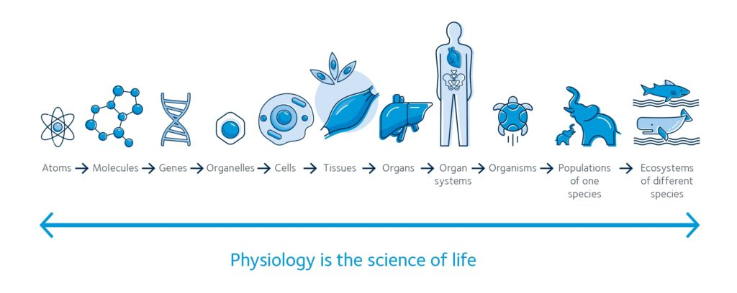
BIOLOGICKÉ VĚDY
MUDr. Eva Závodná, Ph.D
Notes:
Research in physiology helps us to understand how the body works in health and how it responds and adapts to the challenges of everyday life. It also helps us to determine what goes wrong in disease, facilitating the development of new treatments and guidelines for maintaining health.

Slide 2
DEFINICE fyziologie
Přírodní věda jednající o jevech a dějech zjevných na živých tělech
atomy
molekuly
geny
organely
buňky
tkáně
orgány
orgánové systémy
organismus
Populace jednoho druhu
Ekosystém různých druhů
Fyziologie je věda o životě

Slide 3
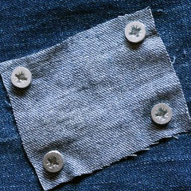
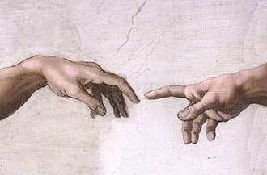
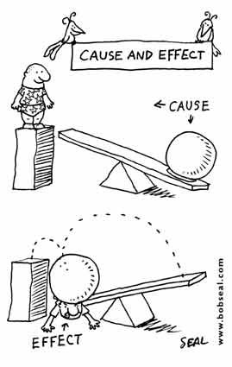
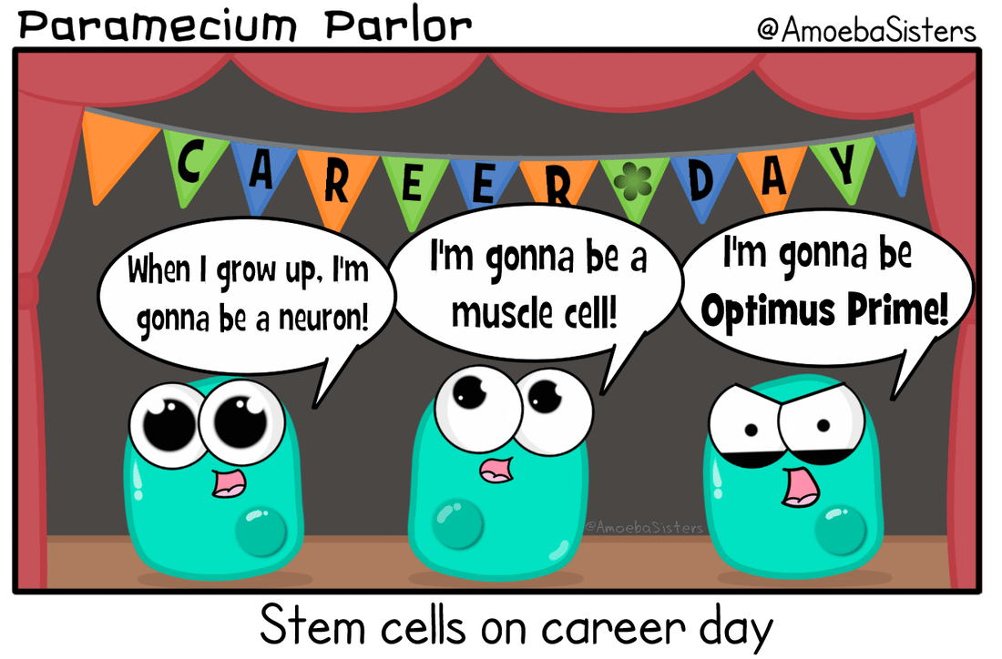
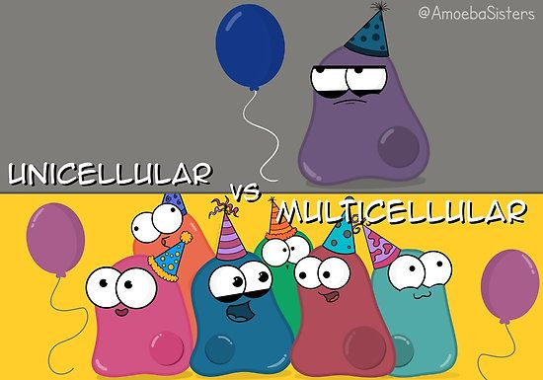
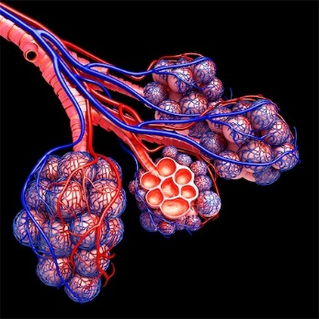
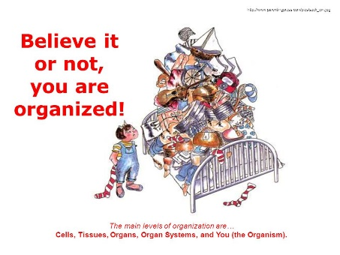

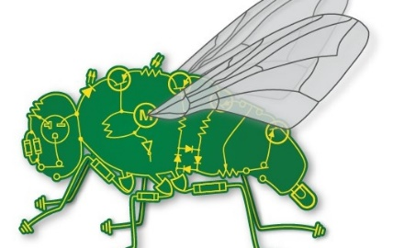

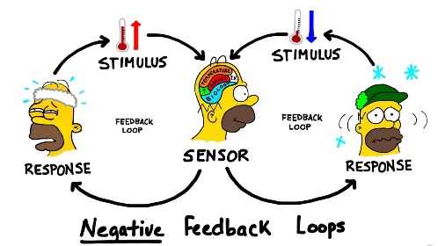


ZÁKLADNÍ PRINCIPY FYZIOLOGIE
Princip 1: EVOLUCE
Princip 2: EKOSYSTÉMY A ŽIVOTNÍ PROSTŘEDÍ
Princip 3: PŘÍČINNÉ MECHANIZMY
Princip 4: BUŇKA
Princip 5: VZTAH STRUKTURA - FUNKCE
Princip 6: ÚROVNĚ ORGANIZACE
Princip 7: TOK INFORMACÍ
Princip 8: PŘENOS A PROMĚNY HMOTY A ENERGIE
Princip 9: HOMEOSTÁZA
Why it happened?
What happened?
Notes:
https://www.physiology.org/doi/full/10.1152/advan.90139.2008
Základní princip 1: evoluce Evoluce poskytuje vědecké vysvětlení historie života na Zemi a mechanismů, kterými došlo ke změnám života. Evoluce přirozeným výběrem poskytuje vědecké vysvětlení historie života na Zemi a mechanismů (na molekulární úrovni, na úrovni druhu atd.), Kterými došlo ke změnám v životě. Ve fyziologii evoluce vysvětluje původ vztahů mezi strukturou a funkcí, které jsou jádrem naší disciplíny, a změnami struktury proteinů, které jsou základem fyziologických funkcí na molekulární úrovni. KONTEXT V FYZIOLOGII.
Za posledních zhruba 100 let se tento „základní princip“ stal hlavním organizačním nápadem pro v podstatě všechny aspekty biologie. Jeho důsledky informují všechny biologické vědy, ačkoli výuka těchto věd čerpá z vysvětlující síly „základního principu“ evoluce v různé míře.
PŘÍKLAD.
Savčí druhy žijící ve velmi suchých prostředích se tomuto stavu přizpůsobily a bylo pozorováno, že mají mnohem delší smyčky Henle než druhy žijící v méně suchých podmínkách. To jim umožňuje koncentrovat jejich moč v mnohem větší míře, což má za následek menší ztrátu vody jako moč.
Základní princip 2: ekosystémy a prostředí Celý život existuje v ekosystému složeném z fyzikálně-chemického (abiotického) prostředí a dalších biologických organismů.
KONTEXT V FYZIOLOGII.
Je zřejmé, že individuální organismus existuje a přežívá, aby se rozmnožoval nebo ne, jako součást ekologického systému. Srovnávací fyziologie tento „základní princip“ významně aplikuje významně a v komunitě všeobecného fyziologického vzdělávání je bezpochyby vyžadováno více pozornosti.
PŘÍKLAD.
Je známo, že řada průmyslových chemikálií [jako je dichlor-difenyl-trichlorethan (DDT) nebo polychlorovaný bifenyl (PCB)], které jsou nyní rozšířeny v zásobování vodou, má vlastnosti podobné estrogenu, které mohou narušit reprodukční funkce těla. Tato zjištění mají zjevné důsledky pro řízení životního prostředí a pro pochopení reprodukčních poruch u zvířat nebo lidí.
Základní princip 3: kauzální mechanismy Živé organismy jsou kauzální mechanismy, jejichž funkce lze pochopit použitím fyzikálních a chemických zákonů. Živé organismy jsou stroje, jejichž příčinné mechanismy lze pochopit použitím zákonů fyziky a chemie.
KONTEXT V FYZIOLOGII.
V jistém smyslu je tento „základní princip“ vyvrácením pojmu vitalismus, který z naší kultury nikdy úplně nezmizel. Pokud je to vše, co popisuje, bylo by lepší myslet na něj jako na popis povahy výzkumného podniku v biologických vědách. Je to však něco víc než tohle. Je nezbytné, aby si studenti uvědomili, že porozumění fyziologickým systémům (schopnost vysvětlit mechanismy vyvolávající reakci nebo předpovídat výskyt odpovědí) vyžaduje schopnost myslet kauzálně (v řetězcích vztahů příčin a následků). Učitelé fyziologie se domnívají, že tato charakteristika je jedním z hlavních zdrojů obtíží, které mají studenti ve fyziologii učení (20). Zejména mají studenti potíže s rozlišováním příčiny a následku (způsobuje změna tlaku změnu objemu plic nebo naopak vízum?).
Je třeba vzít v úvahu i další důsledky. Vlastnosti (fyzikální nebo chemické stavy) a funkce organismu jsou měřitelné a změny v naměřených hodnotách jsou smysluplné. Úvaha o fyziologii je tedy jak kvalitativní, tak kvantitativní a student musí věnovat pozornost jak směru změny parametrů, tak měrným jednotkám a řádům veličin měřených proměnných.
Konečně, tento „základní princip“ je protijedem k druhům teleologického myšlení, které jsou mezi studenty (a ostatními) tak rozšířené.
PŘÍKLAD.
Zvýší se průtok krve pro výkon svalu. Je to důsledek zvýšeného metabolismu svalů, které vytvářejí místní podněty, které uvolňují arteriolární hladký sval cév a snižují odolnost proti průtoku. (Studenti často tvrdí, že průtok krve se zvyšuje, protože cvičící sval „potřebuje“ více kyslíku, aniž by si uvědomil, že „potřeba“ nepopisuje mechanismus.)
ákladní princip 4: buňka Buňka je základní jednotkou života. Buňka je nejmenší, samoreplikující se jednotka integrované funkce. Vícebuněčný organismus je organizovaná struktura tvořená různými buňkami, přičemž každá buňka má některé společné vlastnosti s jinými buňkami v organismu a každá buňka má některé specializované struktury a funkce.
KONTEXT V FYZIOLOGII.
Tento „základní princip“ je jedním z nejstarších v biologii. Je tak elementární, že se obvykle implicitně předpokládá, není výslovně uvedeno. Důsledky, které z toho vyplývají, jsou často nedoceněny.
Buněčná membrána, která odděluje vnitřek buňky od vnějšího prostředí, má specifické vlastnosti, které přispívají ke specializovaným funkcím každé buňky. V komplexním mnohobuněčném organismu má každá buňka specializované funkce, přičemž žádná buňka není schopna plnit všechny úkoly potřebné k udržení organismu. Integrace organismu je tedy výsledkem interakcí mezi specializovanými buňkami.
PŘÍKLAD.
Langerhansův ostrůvek v pankreatu se skládá ze tří různých typů buněk, z nichž každá má společný rys membrány, přes kterou může být transportována glukóza. Každá z těchto různých buněk však uvolňuje jiný hormon, který se tak či onak podílí na integrované regulaci metabolismu glukózy.
Základní princip 5: vztahy mezi strukturou a funkcí Porozumění chování organismu vyžaduje pochopení vztahu mezi strukturou a funkcí (na každé úrovni organizace). Porozumět chování organismu vyžaduje pochopení vztahu mezi strukturou a funkcí organismu. Struktura organismu umožňuje jednak konkrétní funkce (umožňuje je a určuje velikost toho, co se stane), jednak omezuje funkce (limity toho, co se může stát a velikost toho, co se stane).
KONTEXT V FYZIOLOGII.
Tento „základní princip“ je na jedné úrovni docela abstraktním vyjádřením zřejmé interakce mezi způsobem, jakým jsou části mechanismu spojeny do systému, a funkcemi, které systém může vykonávat. Popisuje však také několik velmi specifických příkladů společných rysů, které sahají napříč mnoha různými fyziologickými systémy. Například, když dva systémy vykonávají podobné funkce, lze očekávat, že určité vlastnosti jejich struktury budou podobné.
PŘÍKLAD.
K výměně plynu v plicích a absorpci produktů trávení v tenkém střevu dochází (v druhém případě pouze částečně) procesem pasivní difúze. Aby se maximalizoval tok materiálu přes membránu, musí být k dispozici velká plocha povrchu a tloušťka bariéry proti difúzi musí být minimalizována. V obou citovaných příkladech jsou tyto podmínky přítomny jako výsledek struktury příslušných systémů.
Základní princip 6: úrovně organizace Živé organismy vykonávají funkce na mnoha různých úrovních organizace současně. Živé organismy vykonávají funkce na mnoha různých úrovních organizace současně a vznikající vlastnosti existují na vyšších úrovních organizace.
KONTEXT V FYZIOLOGII.
Výzkum fyziologie se v současné době rozšiřuje napříč úrovněmi organizace, které zahrnují: molekuly, buněčné složky, celé buňky, tkáně, orgány, orgánové systémy a celý organismus.
Na každé úrovni narazíme na vznikající vlastnosti, které nelze jednoduše vysvětlit jednoduchým „shrnutím“ vlastností na nižších úrovních.
PŘÍKLAD.
Znalost vlastností jednotlivých neuronů ve vizuální kůře a dokonce ani vlastností kortikálních sloupců neuronů neumožňuje předpovídat schopnost primátů rozpoznávat tváře. Toto je naléhavá vlastnost centrálního nervového systému primátů.
Základní princip 7: informační tok Život vyžaduje tok informací v buňkách a mezi buňkami a mezi prostředím a organismem. Život vyžaduje tok informací v buňkách a mezi nimi, jakož i mezi prostředím a organismem.
KONTEXT V FYZIOLOGII.
Informace jsou jedním z těch termínů, které se často používají v každodenním diskurzu, i když jeho mnoho významů v tomto kontextu nemusí vždy odpovídat technickému významu. Tok informací je přítomen na různých úrovních v každém organismu a ve skutečnosti je jednou z charakteristických znaků živých systémů.
Genetická informace komplexně určuje strukturu a funkci organismu, jak se vyvíjí z oplodněného vajíčka. Musí být k dispozici informace o stavu vnějšího světa, aby bylo možné odpovídajícím způsobem reagovat na mnoho podmínek, které pro organismus představují nebezpečí. Informace musí být předávány z buňky do buňky, aby bylo možné koordinované reakce organismu na změny ve vnitřním i vnějším prostředí.
PŘÍKLAD.
Síla kontrakce kosterního svalu, která musí odpovídat úkolu, který má být proveden, je určena informacemi dodávanými svalu podle počtu aktivních motorických neuronů a frekvence spouštěcích akčních potenciálů v motorických neuronech svalu. Tento motorický signál je částečně určen signály generovanými v motorické kůře a částečně aferentní zpětnou vazbou od senzorů, jako jsou svalová vřetena.
Hlavní princip 8: přenos hmoty a energie a transformace Živé organismy musí získávat hmotu a energii z vnějšího světa. Tato hmota a energie musí být transformovány a přeneseny různými způsoby, aby se organismus vybudoval a vykonal práci. Živé organismy musí získat hmotu a energii z vnějšího světa, aby nadále existovaly. Tato hmota a energie musí být přenášeny a transformovány různými způsoby, jak vybudovat organismus a vykonat práci (od buněčné úrovně po úroveň organismu).
KONTEXT V FYZIOLOGII.
Všechny funkce živých organismů jsou závislé na energii a všechny organismy musí mít přístup k energii, aby přežily (rostliny ze slunečního světla a zvířata z rostlin nebo jiných zvířat). Energie ve formě sloučenin s vysokoenergetickými vazbami se používá k syntéze biologických molekul, k napájení solutových pump a k produkci kontrakce svalů.
Regulace a kontrola (součásti „základního principu“ homeostázy) zahrnují změnu funkce buněk změnou jejich využití hmoty a energie.
PŘÍKLAD.
Distribuce solutů přes buněčnou membránu je vytvářena a udržována pomocí čerpadel v buněčné membráně, která pohybují soluty proti jejich elektrochemickému gradientu. Práce k dosažení tohoto cíle pochází z uvolnění energie uložené ve formě ATP.
Základní princip 9: homeostatis Homeostatis (a stabilita v obecnějším smyslu) udržuje vnitřní prostředí ve víceméně konstantním stavu kompatibilním se životem. Homeostáza je proces, který udržuje vnitřní prostředí živých systémů ve víceméně konstantním stavu.
KONTEXT V FYZIOLOGII.
Toto je možná definující „základní princip“ fyziologie.
Měří se důležité systémové parametry a naměřené hodnoty se porovnávají s předem stanovenou „žádanou hodnotou“ nebo požadovanými hodnotami (bez ohledu na mechanismy těchto nastavených hodnot). Rozdíl se používá ke generování signálů (informací), které mění funkce organismu k navrácení regulované proměnné směrem k její předem stanovené hodnotě.
PŘÍKLAD.
U savců je tělesná teplota udržována víceméně konstantní vzhledem ke změnám teploty prostředí a / nebo změnám vnitřních stavů manipulací s produkcí tepla a tepelnými ztrátami různými mechanismy.
Tyto „základní principy“ se od sebe úplně neliší (tabulka 2). Například „základní princip“ informačního toku je nedílnou součástí „základního principu“ homeostázy. Podobně „základní princip“ homeostázy souvisí s „základním principem“ kauzálního mechanismu. Užitečnost těchto „základních principů“ jako nástrojů myšlení se nezmenšuje žádné možné překrývání mezi nimi.
Je důležité zdůraznit, že tento seznam „základních principů“ ve fyziologii nelze chápat jako definici obsahu kurzu nebo kurikula. Spíše jde o popis myšlenek, které biologové používají ve snaze pochopit biologické jevy. Jde o seznam nápadů, které jsou přítomny v mnoha částech kurzu fyziologie v různých proporcích v závislosti na konkrétním předmětu předmětu. Vztah mezi seznamem „základních principů“ a obsahem kurzů nebo studijních plánů se bude v různých biologických oborech lišit.
Vysvětlující síla každého z těchto „základních principů“ pro pochopení fyziologie se značně liší. Nelze pochybovat o tom, že homeostáza je ve fyziologii ústřední myšlenkou, zatímco pro většinu (nekomparativních) fyziologů hrají ekosystémy a prostředí menší roli při organizaci jejich myšlení. A konečně musíme rozlišovat mezi použitím těchto „základních principů“ ve výzkumu fyziologie a jejich využitím ve výuce fyziologie.

Slide 4
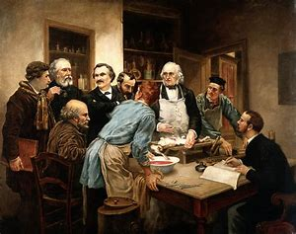
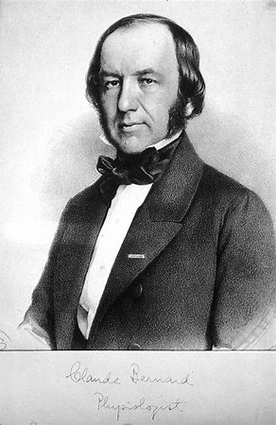

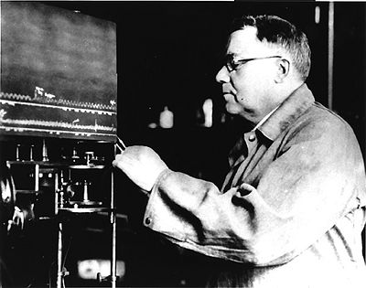
MILIEU INTÉRIEUR
„The stability of the internal environment is the condition for the free and independent life.“
Stálost vnitřního prostředí (“fixité du milieu intérieur” )
Nutnost okolního prostředí vs. nezávislost na něm
Rovnováha je výsledkem plynulé a jemné kompenzace
HOMEOSTÁZA
Stálost v otevřeném systému
Ustáelný stav (steady-state)
Regulační systémz prasucí současně a postupně
Nenáhodná, vysoce organizovaná samospráva
Homeostáza je jakýkoliv samoregulační proces, kterým biologické systémy mají tendenci udržovat stabilitu při přizpůsobování se podmínkám, které jsou optimální pro přežití. Pokud je homeostáza úspěšná, život pokračuje; v případě neúspěchu následuje katastrofa nebo smrt. Dosažená stabilita je ve skutečnosti dynamická rovnováha, ve které dochází k neustálé změně, ale převládají relativně jednotné podmínky. Encyclopedia Britanica
Notes:
[miljø] [ε̃teʀjœʀ] term introduced more than 100 years ago by the great 19th-century French physiologist Claude Bernard.
The living body, though it has need of the surrounding environment, is nevertheless relatively independent of it. This independence which the organism has of its external environment, derives from the fact that in the living being, the tissues are in fact withdrawn from direct external influences and are protected by a veritable internal environment which is constituted, in particular, by the fluids circulating in the body.
The constancy of the internal environment is the condition for free and independent life: the mechanism that makes it possible is that which assured the maintenance, within the internal environment, of all the conditions necessary for the life of the elements.
The constancy of the environment presupposes a perfection of the organism such that external variations are at every instant compensated and brought into balance. In consequence, far from being indifferent to the external world, the higher animal is on the contrary in a close and wise relation with it, so that its equilibrium results from a continuous and delicate compensation established as if the most sensitive of balances
Walter Bradford Cannon (October 19, 1871 – October 1, 1945) was an American physiologist, professor and chairman of the Department of Physiology at Harvard Medical School.
Homeostasis He developed the concept of homeostasis from the earlier idea of Claude Bernard of milieu interieur, and popularized it in his book The Wisdom of the Body,1932. Cannon presented four tentative propositions to describe the general features of homeostasis: Constancy in an open system, such as our bodies represent, requires mechanisms that act to maintain this constancy. Cannon based this proposition on insights into the ways by which steady states such as glucose concentrations, body temperature and acid-base balance were regulated.
Steady-state conditions require that any tendency toward change automatically meets with factors that resist change. An increase in blood sugar results in thirst as the body attempts to dilute the concentration of sugar in the extracellular fluid.
The regulating system that determines the homeostatic state consists of a number of cooperating mechanisms acting simultaneously or successively. Blood sugar is regulated by insulin, glucagons, and other hormones that control its release from the liver or its uptake by the tissues.
Homeostasis does not occur by chance, but is the result of organized self-government.

Slide 5
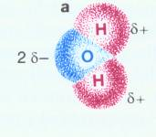
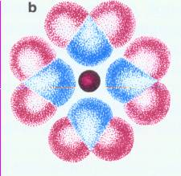
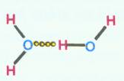
CHEMICKÉ SLOŽENÍ
Biogenní prvky
Makrobiogenní prvky
- organická forma (C, H, O, N, S, P)
- anorganická forma (K, Na, Cl, Ca, Mg, Fe, P)
Oligobiogenní prvky (Cu, Zn, Co, Se...)
Voda
tvoří většinu hmoty živých soustav
molekula se chová jako elektrický dipól
tvoří hydratační obal
schopnost tvořit vodíkové můstky

Slide 6
CHEMICKÉ SLOŽENÍ
Nízkomolekulární organické látky
Polární látky
- sacharidy
- organické kyseliny
- aminokyseliny
- nukleotidy
Nepolární látky
- uhlovodíky (karoten, steroidy)
- vyšší mastné kyseliny
- fosfolipidy

Slide 7
CHEMICKÉ SLOŽENÍ
Vysokomolekulární organické látky
(biologické makromolekuly)
vznikají kondenzací z látek nízkomolekulárních
POLYSACHARIDY
NUKLEOVÉ KYSELINY
BÍLKOVINY
informační makromolekuly

Slide 8
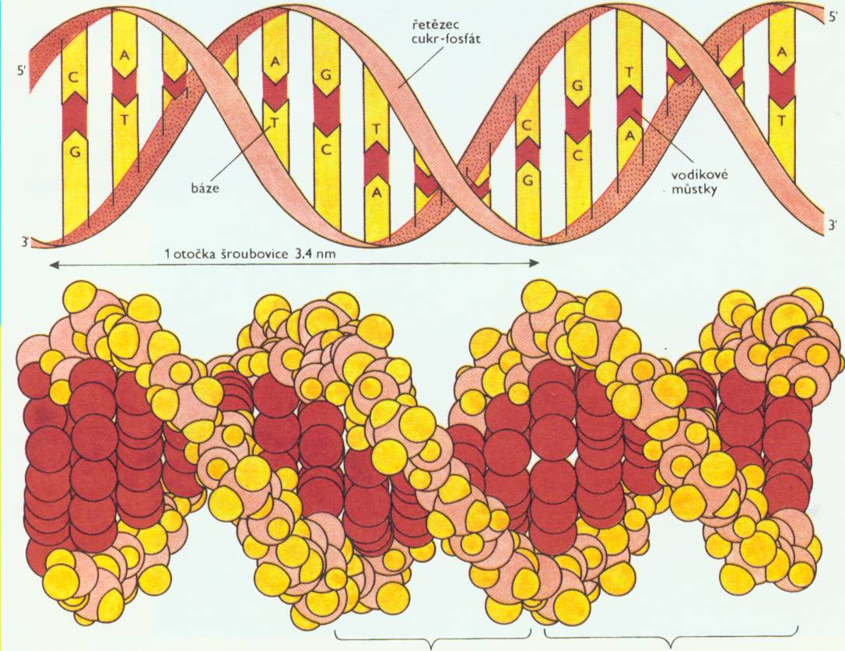
NUKLEOVÉ KYSELINY
Primární struktura:
zastoupení a pořadí nukleotidů
Sekundární struktura:
pravotočivá, antiparalelní dvojšroubovice
Terciální struktura:
nadšroubovice -superhelix

Slide 9
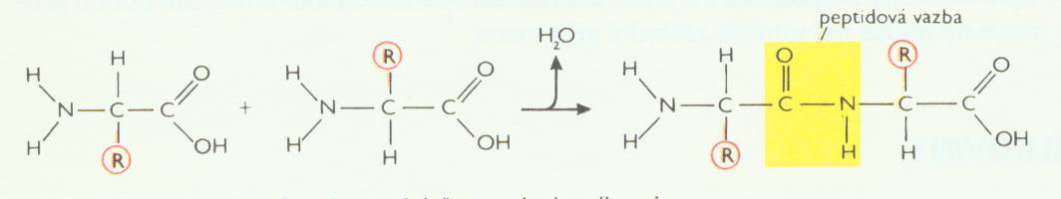
BÍLKOVINY
Primární struktura:
zastoupení jednotlivých druhů aminokyselin a jejich pořadí
aminokyseliny jsou pospojovány peptidickou vazbou
každý peptidový řetězec je na jedné straně zakončen -NH₂ skupinou (N konec) a na druhém konci –COOH skupinou (C konec)
zastoupení a pořadí aminokyselin je pro každý druh bílkoviny charakteristický

Slide 10
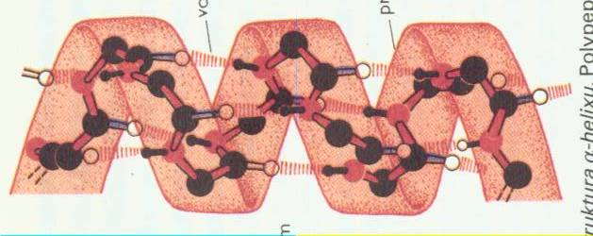
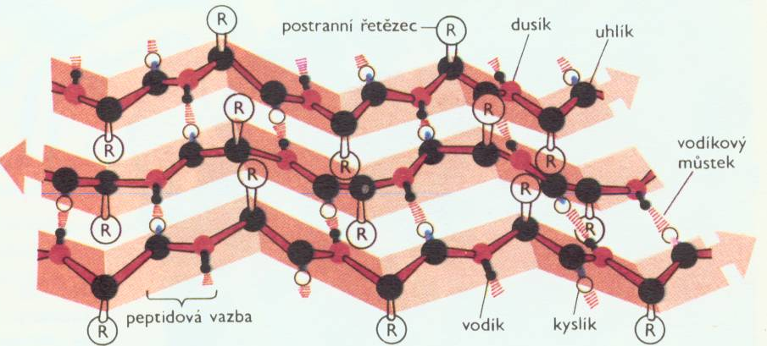
BÍLKOVINY
Sekundární struktura:
prostorové uspořádání bílkovin vytvářející se vlivem vodíkových vazem mezi skupinami -NH- a -CO-
geometrické uspořádání na krátkou vzdálenost mezi několika málo aminokyselinami
α-helix
řetězec je šroubovitě stočen
vodíkové vazby propojují jednotlivé závity šroubovice
β-skládaný list
vodíkové vazby propojují dva vedle sebe ležící polypeptdické řetězce

Slide 11
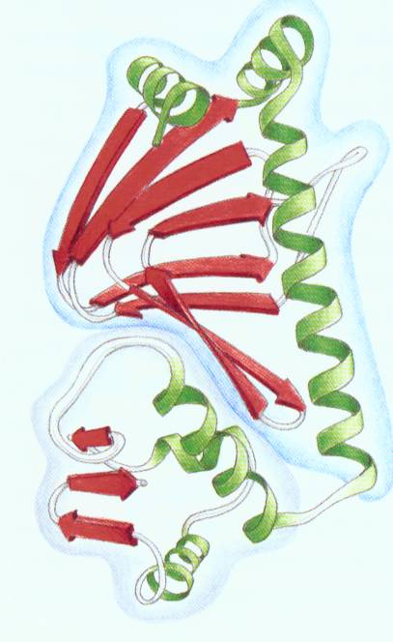
BÍLKOVINY
Terciální struktura:
- prostorové trojrozměrné uspořádání celého polypeptidového řetězce schopné díky různosti chemické povahy aminokyselin postranních skupin tvořit nekovalentní vazby
Globulární proteiny
pravidelné střídání α-šroubovice a β-skládaného listu
Fibrilární proteiny
převažují segmenty buď α-šroubovice anebo β-skládaného listu

Slide 12
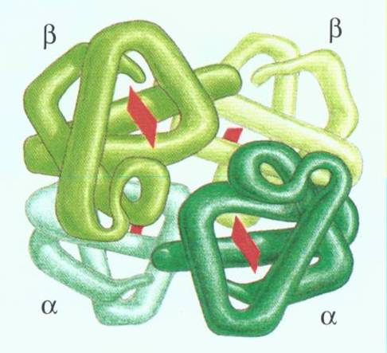
BÍLKOVINY
Kvartérní struktura:
- větší proteiny často obsahují více než jeden polypeptidový řetězec
- jejich vzájemné uspořádání v prostoru představuje kvartérní strukturu

Slide 13
FUNKCE BÍLKOVIN
metabolické
strukturní
informační
enzym – katalýza rozpadu a tvorby kovalentních vazeb
strukturní protein - poskytuje mechanickou oporu buňkám a tkáním
transportní protein – přenáší malé molekuly a ionty
pohybový protein – je původcem pohybu buněk a tkání
zásobní proteiny – skladuje malé molekuly nebo ionty
signální protein – přenáší informační signály z buňky do buňky
receptorový protein - v buňkách detekuje chemické a fyzikální signály a předává je ke zpracování buňce
regulační protein v genové expresi – váže se na DNA a spouští nebo vypíná transkripci
proteiny se zvláštním posláním – proteiny se specializovanou funkcí

Slide 14
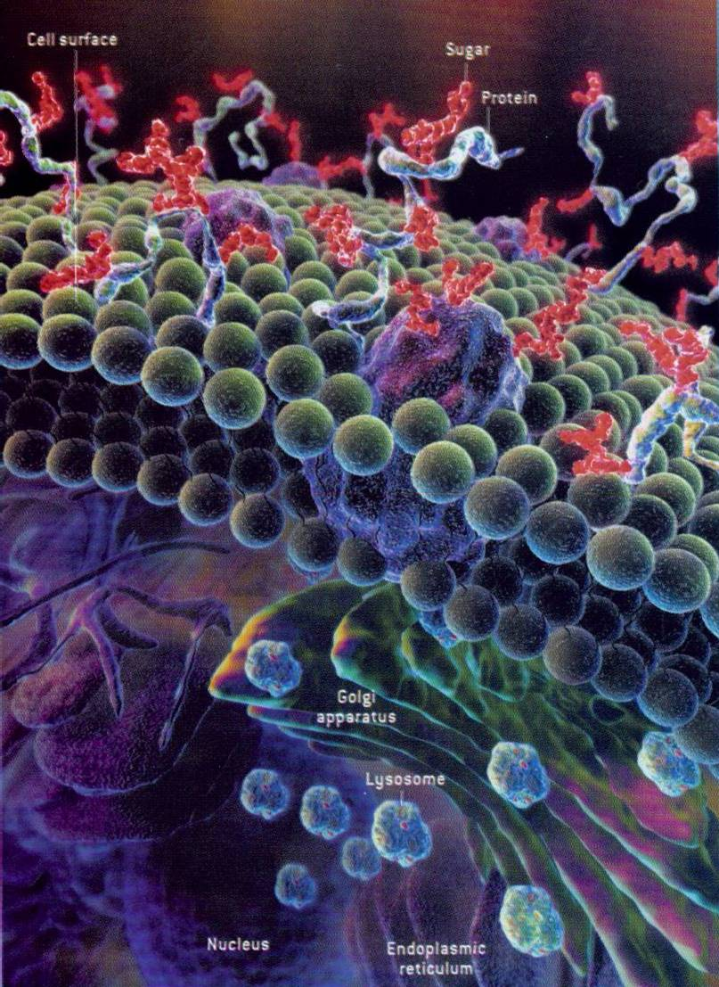
BIOMEMBRÁNY
lipidy
cukry
bílkoviny
(fosfatidylcholin,
cholesterol)
(glykoproteiny,
glykolipidy)

Slide 15
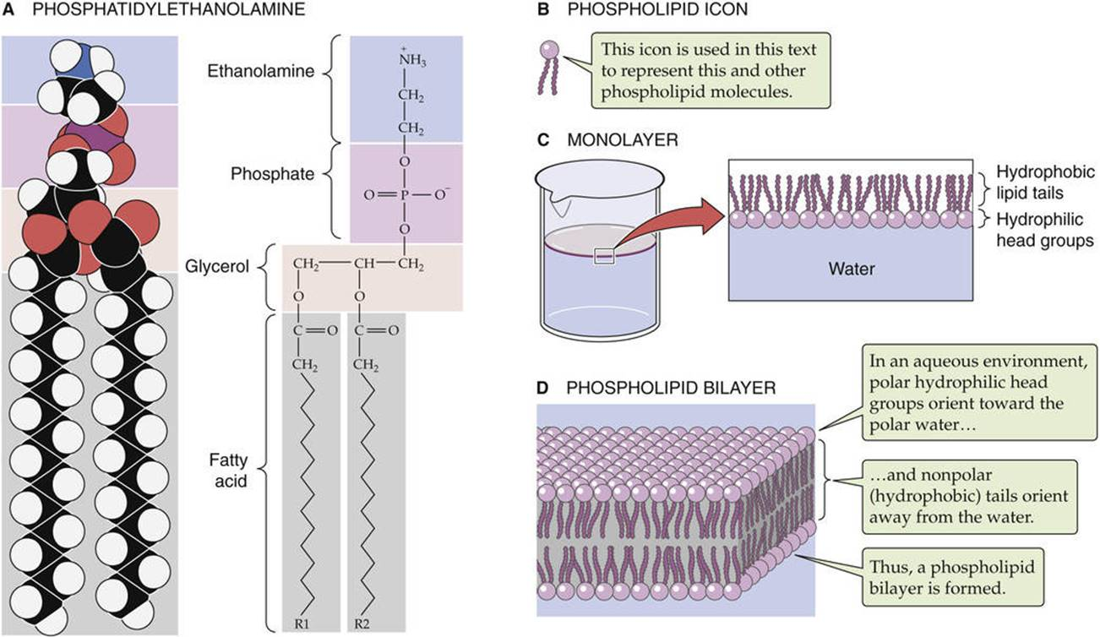
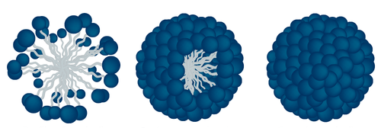
OTEVŘENÝ vs. UZAVŘENÝ SYSTÉM → PLAZMATICKÁ MEMBRÁNA
FOSFATIDYLETANOLAMIN
MICELY
https://www.youtube.com/watch?v=8lCOEZehNog
HYDROFILNÍ
JEDNA VRSTVA
https://www.youtube.com/watch?v=q6_MI1d8ZmI
Voda
AMFIPATICKÝ
FOSFOLIPIDOVÁ DVOUVRSTVA
HYDROFÓBNÍ
Notes:
The chemical composition of the cell interior is very different from that of its surroundings. This observation applies equally to unicellular paramecia that swim freely in a freshwater pond and to neurons that are densely packed in the cerebral cortex of the human brain. The biochemical processes involved in cell function require the maintenance of a precisely regulated intracellular environment. The cytoplasm is an extraordinarily complex solution, the constituents of which include myriad proteins, nucleic acids, nucleotides, and sugars that the cell synthesizes or accumulates at great metabolic cost. The cell also expends tremendous energy to regulate the intracellular concentrations of numerous ions. If there were no barrier surrounding the cell to prevent exchange between the intracellular and extracellular spaces, all of the cytoplasm's hard-won compositional uniqueness would be lost by diffusion in a few seconds.
The requisite barrier is provided by the plasma membrane, which forms the cell's outer skin. The plasma membrane is impermeable to large molecules such as proteins and nucleic acids, thus ensuring their retention within the cytosol. It is selectively permeable to small molecules such as ions and metabolites. However, the metabolic requirements of the cell demand a plasma membrane that is much more sophisticated than a simple passive barrier that allows various substances to leak through at different rates. Frequently, the concentration of a nutrient in the extracellular fluid (ECF) is several orders of magnitude lower than that required inside the cell. If the cell wishes to use such a substance, therefore, it must be able to accumulate it against a concentration gradient. A simple pore in the membrane cannot concentrate anything; it can only modulate the rate at which a gradient dissipates. To accomplish the more sophisticated feat of creating a concentration gradient, the membrane must be endowed with special machinery that uses metabolic energy to drive the uphill movements of substances—active transport—into or out of the cell. In addition, it would be useful to rapidly modulate the permeability properties of the plasma membrane in response to various metabolic stimuli. Active transport and the ability to control passive permeabilities underlie a wide range of physiological processes, from the electrical excitability of neurons to the resorptive and secretory functions of the kidney. In Chapter 5, we will explore how cells actively transport solutes across the plasma membrane. The mechanisms through which the plasma membrane's dynamic selectivity is achieved, modified, and regulated are discussed briefly below in this chapter and in greater detail in Chapter 7.
Our understanding of biological membrane structure is based on studies of red blood cells, or erythrocytes, that were conducted in the early part of the 20th century. The erythrocyte lacks the nucleus and other complicated intracellular structures that are characteristic of most animal cells. It consists of a plasma membrane surrounding a cytoplasm that is rich in hemoglobin. It is possible to break open erythrocytes and release their cytoplasmic contents. The plasma membranes can then be recovered by centrifugation to provide a remarkably pure preparation of cell surface membrane. Biochemical analysis reveals that this membrane is composed of two principal constituents: lipid and protein.
Most of the lipid associated with erythrocyte plasma membranes belongs to the molecular family of phospholipids. In general, phospholipids share a glycerol backbone, two hydroxyl groups of which are esterified to various fatty-acid or acyl groups (Fig. 2-1A). These acyl groups may have different numbers of carbon atoms and also may have double bonds between carbons. For glycerol-based phospholipids, the third glycerolic hydroxyl group is esterified to a phosphate group, which is in turn esterified to a small molecule referred to as a head group. The identity of the head group determines the name as well as many of the properties of the individual phospholipids. For instance, glycerol-based phospholipids that bear an ethanolamine molecule in the head group position are categorized as phosphatidylethanolamines (see Fig. 2-1A).
Phospholipids form complex structures in aqueous solution
The unique structure and physical chemistry of each phospholipid (see Fig. 2-1B) underlie the formation of biological membranes and explain many of their most important properties. Fatty acids are nonpolar molecules. Their long carbon chains lack the charged groups that would facilitate interactions with water, which is polar. Consequently, fatty acids dissolve poorly in water but readily in organic solvents; thus, fatty acids are hydrophobic. On the other hand, the head groups of most phospholipids are charged or polar. These head groups interact well with water and consequently are very water soluble. Thus, the head groups are hydrophilic. Because phospholipids combine hydrophilic heads with hydrophobic tails, their interaction with water is referred to as amphipathic.
When mixed with water, phospholipids organize themselves into structures that prevent their hydrophobic tails from making contact with water while simultaneously permitting their hydrophilic head groups to be fully dissolved. When added to water at fairly low concentrations, phospholipids form a monolayer (see Fig. 2-1C) on the water's surface at the air-water interface. It is energetically less costly to the system for the hydrophobic tails to stick up in the air than to interact with the solvent.
At higher concentrations, phospholipids assemble into micelles. The hydrophilic head groups form the surfaces of these small spheres, whereas the hydrophobic tails point toward their centers. In this geometry, the tails are protected from any contact with water and instead are able to participate in energetically favorable interactions among themselves. At still higher concentrations, phospholipids spontaneously form bilayers (see Fig. 2-1D). In these structures, the phospholipid molecules arrange themselves into two parallel sheets or leaflets that face each other tail to tail. The hydrophilic head groups form the surfaces of the bilayer; the hydrophobic tails form the center of the sandwich. The hydrophilic surfaces insulate the hydrophobic tails from contact with the solvent, leaving the tails free to associate exclusively with one another.
The physical characteristics of a lipid bilayer largely depend on the chemical composition of its constituent phospholipid molecules. For example, the width of the bilayer is determined by the length of the fatty-acid side chains. Dihexadecanoic phospholipids (whose two fatty-acid chains are each 16 carbons long) produce bilayers that are 2.47 nm wide; ditetradecanoic phospholipids (bearing 14-carbon fatty acids) generate 2.3-nm bilayers. Similarly, the nature of the head groups determines how densely packed adjacent phospholipid molecules are in each leaflet of the membrane.
Detergents can dissolve phospholipid membranes because, like the phospholipids themselves, they are amphipathic. They possess very hydrophilic head groups and hydrophobic tails and are water soluble at much higher concentrations than are the phospholipids. When mixed together in aqueous solutions, detergent and phospholipid molecules interact through their hydrophobic tails, and the resulting complexes are water soluble, either as individual dimers or in mixed micelles. Therefore, adding sufficient concentrations of detergent to phospholipid bilayer membranes disrupts the membranes and dissolves the lipids. Detergents are extremely useful tools in research into the structure and composition of lipid membranes.

Slide 16
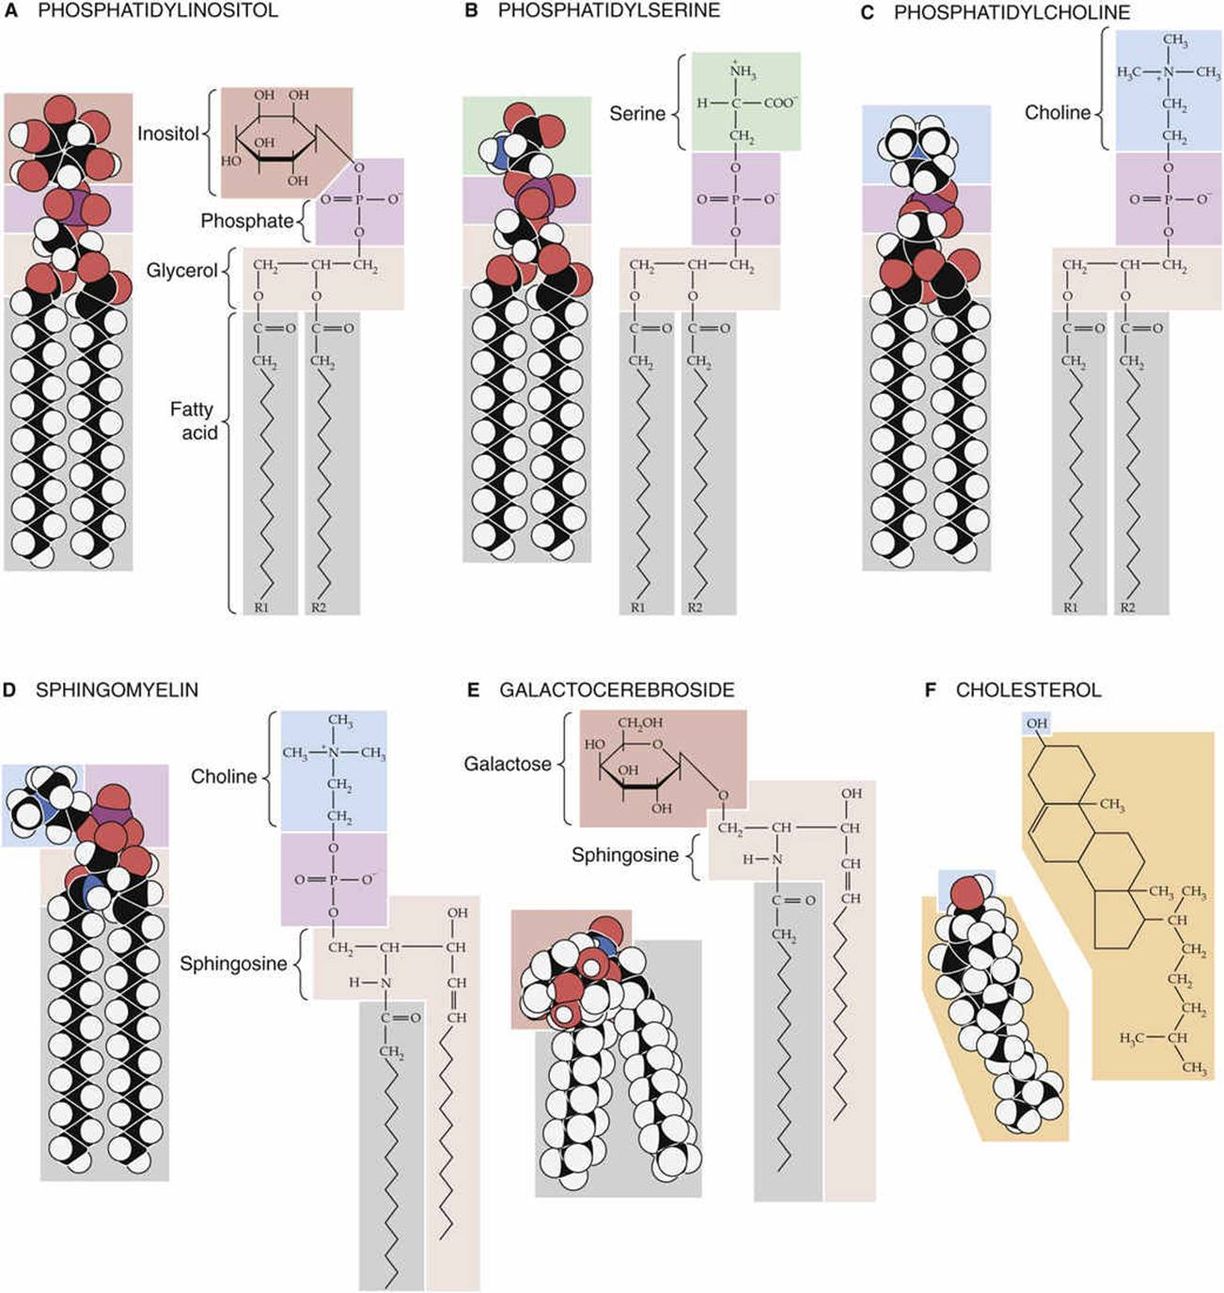
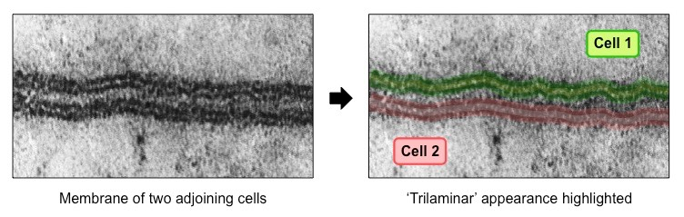
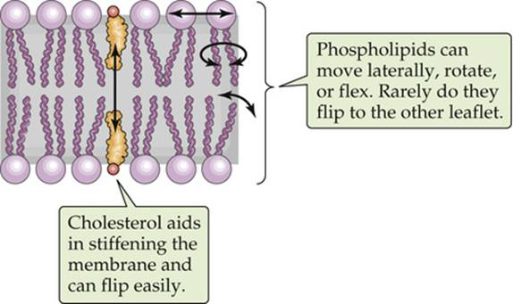
PLAZMATICKÁ MEMBRÁNA - složení
Notes:
The diffusion of individual lipids within a leaflet of a bilayer is determined by the chemical makeup of its constituents
Despite its highly organized appearance, a phospholipid bilayer is a fluid structure. An individual phospholipid molecule is free to diffuse within the entire leaflet in which it resides. The rate at which this two-dimensional diffusion occurs is extremely temperature dependent. At high temperatures, the thermal energy of any given lipid molecule is greater than the interaction energy that would tend to hold adjacent lipid molecules together. Under these conditions, lateral diffusion can proceed rapidly, and the lipid is said to be in the sol state. At lower temperatures, interaction energies exceed the thermal energies of most individual molecules. Thus, phospholipids diffuse slowly because they lack the energy to free themselves from the embraces of their neighbors. This behavior is characteristic of the gel state.
The temperature at which the bilayer membrane converts from the gel to the sol phase (and vice versa) is referred to as the transition temperature. The transition temperature is another characteristic that depends on the chemical makeup of the phospholipids in the bilayer. Phospholipids with long, saturated fatty-acid chains can extensively interact with one another. Consequently, a fair amount of thermal energy is required to overcome these interactions and permit diffusion. Not surprisingly, such bilayers have relatively high transition temperatures. For example, the transition temperature for dioctadecanoic phosphatidylcholine (which has two 18-carbon fatty-acid chains, fully saturated) is 55.5°C. In contrast, phospholipids that have shorter fatty-acid chains or double bonds (which introduce kinks) cannot line up next to each other as well and hence do not interact as well. Considerably less energy is required to induce them to participate in diffusion. For example, if we reduce the length of the carbon chain from 18 to 14, the transition temperature falls to 23°C. If we retain 18 carbons but introduce one double bond (making the fatty-acid chains monounsaturated), the transition temperature also falls dramatically.
By mixing other types of lipid molecules into phospholipid bilayers, we can markedly alter the membrane's fluidity properties. The glycerol-based phospholipids, the most common membrane lipids, include the phosphatidylethanolamines described above (see Fig. 2-1A), as well as the phosphatidylinositols (Fig. 2-2A), phosphatidylserines (see Fig. 2-2B), and phosphatidylcholines (see Fig. 2-2C). The second major class of membrane lipids, the sphingolipids (derivatives of sphingosine), is made up of three subgroups: sphingomyelins (see Fig. 2-2D), N2-1 glycosphingolipids such as the galactocerebrosides (see Fig. 2-2E), and gangliosides (not shown in figure). Cholesterol (see Fig. 2-2F) is another important membrane lipid. Because these other molecules are not shaped exactly like the glycerol-based phospholipids, they participate to different degrees in intermolecular interactions with phospholipid side chains. N2-2 The presence of these alternative lipids changes the strength of the interactions that prevents lipid molecules from diffusing. Consequently, the membrane has a different fluidity and a different transition temperature. This behavior is especially characteristic of the cholesterol molecule, whose rigid steroid ring binds to and partially immobilizes fatty-acid side chains. Therefore, at modest concentrations, cholesterol decreases fluidity. However, when it is present in high concentrations, cholesterol can substantially disrupt the ability of the phospholipids to interact among themselves, which increases fluidity and lowers the gel-sol transition temperature. This issue is significant because animal cell plasma membranes can contain substantial quantities of cholesterol.
Sphingomyelins
The polar head group of sphingomyelins can be either phosphocholine, as shown in Figure 2-2D, or phosphoethanolamine (analogous to the phosphoethanolamine moiety in Fig. 2-1A). Note that sphingomyelins are both (1) sphingolipids because they contain sphingosine, and (2) phospholipids because they contain a phosphate group as do the glycerol-based phospholipids shown in Figures 2-1A and 2-2A–C.
Diversity of Lipids in a Bilayer
Bilayers composed of several different lipids do not undergo the transition from gel to sol at a single, well-defined temperature. Instead, they interconvert more gradually over a temperature range that is defined by the composition of the mixture. Within this transition range in such multicomponent bilayers, the membrane can become divided into compositionally distinct zones. The phospholipids with long-chain, saturated fatty acids will adhere to one another relatively tightly, which results in the formation of regions with gel-like properties. Phospholipids bearing short-chain, unsaturated fatty acids will be excluded from these regions and migrate to sol-like regions. Hence, “lakes” of lipids with markedly different physical properties can exist side by side in the plane of a phospholipid membrane. Thus, the same thermodynamic forces that form the elegant bilayer structure can partition distinct lipid domains within the bilayer. As discussed below, the segregation of lipid lakes in the plane of the membrane may be important for sorting membrane proteins to different parts of the cell.
Although phospholipids can diffuse in the plane of a lipid bilayer membrane, they do not diffuse between adjacent leaflets (Fig. 2-3). The rate at which phospholipids spontaneously “flip-flop” from one leaflet of a bilayer to the other is extremely low. As mentioned above, the center of a bilayer membrane consists of the fatty-acid tails of the phospholipid molecules and is an extremely hydrophobic environment. For a phospholipid molecule to jump from one leaflet to the other, its highly hydrophilic head group would have to transit this central hydrophobic core, which would have an extremely high energy cost. This caveat does not apply to cholesterol (see Fig. 2-3), whose polar head is a single hydroxyl group. The energy cost of dragging this small polar hydroxyl group through the bilayer is relatively low, which permits relatively rapid cholesterol flip-flop.

Slide 17
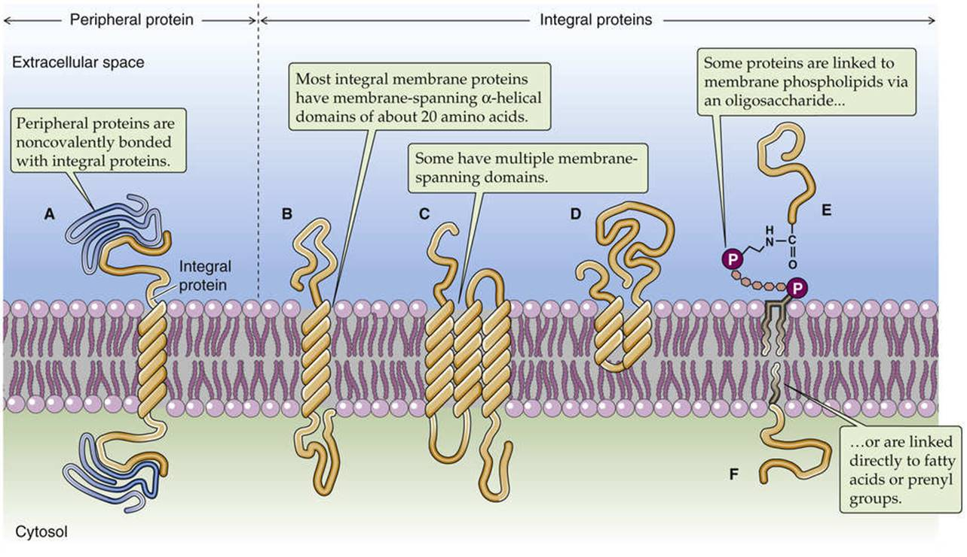
PLAZMATICKÁ MEMBRÁNA proteiny
Folate receptor
Notes:
embrane proteins can be integrally or peripherally associated with the plasma membrane
The demonstration that the plasma membrane's lipid components form a bilayer leaves open the question of how the membrane's protein constituents are organized. Membrane proteins can belong to either of two broad classes, peripheral or integral. Peripherally associated membrane proteins are neither embedded within the membrane nor attached to it by covalent bonds; instead, they adhere tightly to the cytoplasmic or extracellular surfaces of the plasma membrane (Fig. 2-5A).
In contrast, integral membrane proteins are intimately associated with the lipid bilayer. Integral membrane proteins can be associated with the lipid bilayer in any of three ways. First, some proteins actually span the lipid bilayer once or several times (see Fig. 2-5B, C) and hence are referred to as transmembrane proteins. The second group of integral membrane proteins is embedded in the bilayer without actually crossing it (see Fig. 2-5D). A third group of membrane-associated proteins is not actually embedded in the bilayer at all. Instead, these lipid-anchored proteins are attached to the membrane by a covalent bond that links them either to a lipid component of the membrane or to a fatty-acid derivative that intercalates into the membrane. For example, proteins can be linked to a special type of glycosylated phospholipid molecule (see Fig. 2-5E), which is most often glycosylphosphatidylinositol (GPI), on the outer leaflet of the membrane. This family is referred to collectively as the glycophospholipid-linked proteins. Another example is a direct linkage to a fatty acid (e.g., a myristyl group) or a prenyl (e.g., farnesyl) group that intercalates into the inner leaflet of the membrane (see Fig. 2-5F).

Slide 18
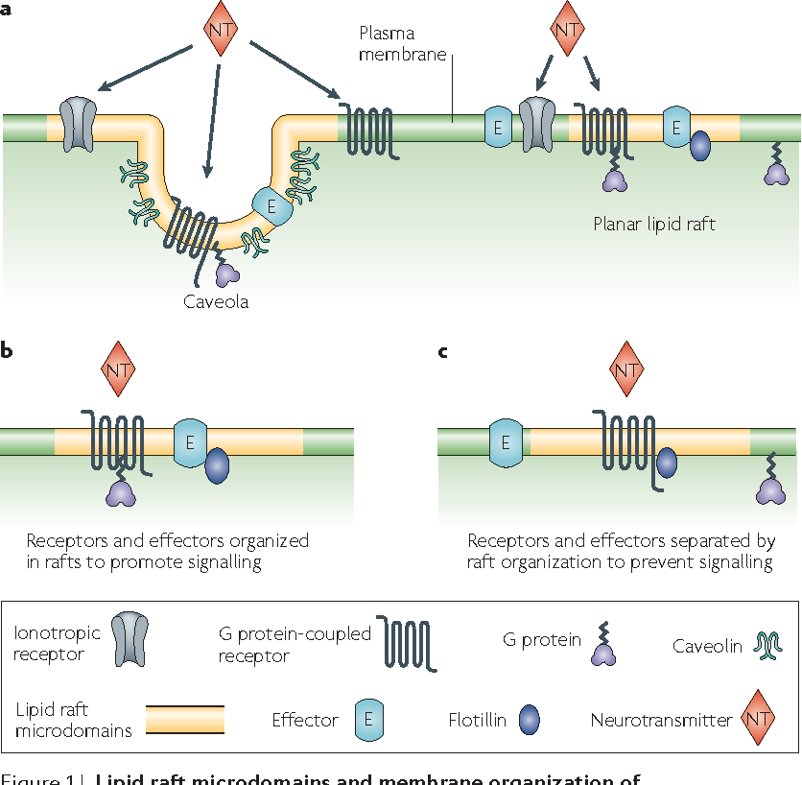
PLAZMATICKÁ MEMBRÁNA mikrodomény
Caveolae
baňkovité invagiace plazmatické membrány
obal složený z bílkovin nazývaných caveoliny;
účast na endocytóze specifických podskupin proteinů
(např. transcytóza albuminu v cévních endoteliích
bohatě vybaveny signalizačními molekulami, jako jsou receptorové tyrosinkinázy
organiczační centra pro sběr signálních molekul
Ploché lipidové rafty
mikrodomény bohaté na sfingomyelin, cholesterol a glykolipidy
proteiny zapojené do buněčné signalizace a komunikace, včetně kináz, iontových kanálů a G proteinů, mají tendenci se koncentrovat v raftech nebo se spojovat s rafty po aktivaci specifických signálních transdukčních drah
Notes:
Lipid raft microdomains and membrane organization of neurotransmitter signalling molecules. Lipid rafts are cholesterol- and sphingolipidenriched, highly dynamic, submicroscopic (25–100 nm diameter) assemblies, which float in the liquid-disordered lipid bilayer in cell membranes2,4,40. a | There are two common raft domains in mammalian cells: planar lipid rafts and caveolae. Both possess a similar lipid composition. Planar rafts are essentially continuous with the plane of the plasma membrane and lack distinguishing morphological features. By contrast, caveolae are small, flask-shaped membrane invaginations of the plasma membrane that contain caveolins. Caveolin molecules can oligomerize and are thought to be essential in forming these invaginated membrane structures108. Caveolins and flotillin can recruit signalling molecules into lipid rafts. Many neurotransmitter receptors (both ionotropic and G-protein-coupled), G proteins, and signalling effectors such as second-messengergenerating enzymes are found in lipid rafts. Neurotransmitters might activate receptors that are located both within and outside lipid rafts. b | The lipid raft signalling hypothesis proposes that these microdomains spatially organize signalling molecules at the membrane, perhaps in complexes, to promote kinetically favourable interactions that are necessary for signal transduction. c | Alternatively, lipid raft microdomains might inhibit interactions by separating signalling molecules, thereby dampening signalling responses.

Slide 19
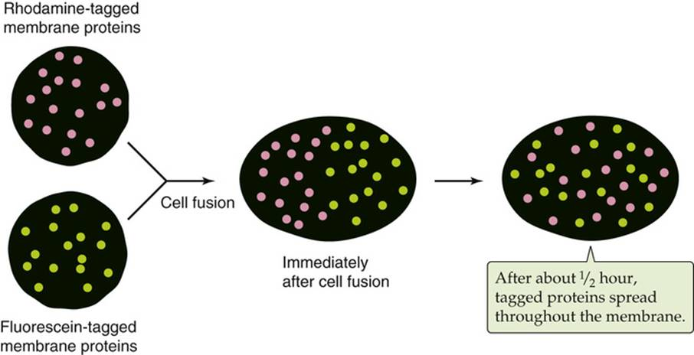
PLAZMATICKÁ MEMBRÁNA pohyb bílkovin
Myší leukocyt
Po
30 minutách
Fúze buněk
Lidský leukocyt
Notes:
lipids and proteins are not uniformly distributed in the plane of the membranes that surround cells and organelles. Instead, certain lipids and associated proteins cluster to form microdomains that differ in composition, structure, and function from the rest of the membrane that surrounds them. These microdomains can be thought of as small islands bordered by the “lake” of lipids and proteins that constitute the bulk of the membrane. These two-dimensional structures are composed of lipids that tend to form close interactions with one another, resulting in the self-assembly of organized domains that include specific types of lipids and exclude others. The lipids that tend to be found in microdomains include sphingomyelin, cholesterol, and glycolipids. Proteins that are able to interact closely with microdomain-forming lipids can also become selectively incorporated into these microdomains. A number of different names are used to refer to these microdomains, the most common of which are caveolae and rafts.
Caveolae (see pp. 42–43) were originally identified in the electron microscope as flask-shaped invaginations of the plasma membrane. They carry a coat composed of proteins called caveolins, and they tend to be at least 50 to 80 nm in diameter. Caveolae have been shown to participate in endocytosis of specific subsets of proteins and are also richly endowed with signaling molecules, such as receptor tyrosine kinases.
Rafts are less well understood structures. Once again, a number of interesting proteins involved in cell signaling and communication, including kinases, ion channels, and G proteins, tend to be concentrated in rafts, or to become associated with rafts upon the activation of specific signal-transduction pathways. Rafts are thought to collect signaling proteins into small, highly concentrated zones, thereby facilitating their interactions and hence their ability to activate particular pathways. Rafts are also involved in membrane trafficking processes. In polarized epithelial cells, the sorting of a number of proteins to the apical plasma membrane is dependent upon their ability to partition into lipid rafts that form in the plane of the membrane of the trans-Golgi network.
As is true for phospholipid molecules (see Fig. 2-3), some transmembrane proteins can diffuse within the surface of the membrane. In the absence of any protein-protein attachments, transmembrane proteins are free to diffuse over the entire surface of a membrane. The surface proteins of a human lymphocyte are tagged with a lectin conjugated to rhodamine, a fluorescent dye; the surface proteins of a mouse lymphocyte are tagged with a lectin linked to fluorescein, another fluorescent dye. Immediately after fusion of the two cells, the labeled surface proteins remain segregated. However, the membrane proteins intermingle during a period of ~30 minutes. Because transmembrane proteins are large molecules, their diffusion in the plane of the membrane is much slower than that of lipids. Even the fastest proteins diffuse ~1000 times more slowly than the average phospholipid. The diffusion of many transmembrane proteins appears to be further impeded by their attachments to the cytoskeleton, just below the surface of the membrane. Tight binding to this meshwork can render proteins essentially immobile. Other transmembrane proteins appear to travel in the plane of the membrane via directed processes that are much faster and less directionally random than diffusion is. Motor proteins that are associated with the cytoplasmic cytoskeleton (discussed below) appear to grab onto certain transmembrane proteins, dragging them in the plane of the membrane like toy boats on strings. Finally, like phospholipids, proteins can diffuse only in the plane of the bilayer. They cannot flip-flop across it.

Slide 20
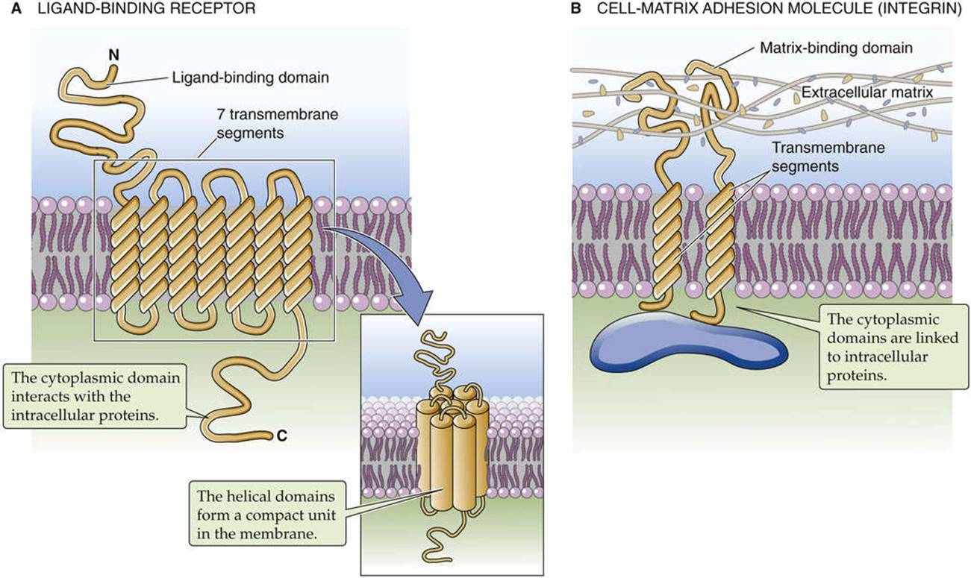
PROTEINY PLAZMATICKÉ MEMBRÁNY - funkce
Receptor
  - výměna jakéhokoli signálu mezi buňkou a jejím okolím
  - integrální membránové proteiny jsou dokonale uloženy, aby mohly přenášet signály
Notes:
All communication between a cell and its environment must involve or at least pass through the plasma membrane. Except for lipid-soluble signaling molecules such as steroid hormones, essentially all communication functions served by the plasma membrane occur via membrane proteins. Membrane proteins are perfectly situated to transmit signals because they form a single, continuous link between the two compartments that are separated by the membrane.
Ligand-binding receptors comprise the group of transmembrane proteins that perhaps most clearly illustrate the concept of transmembrane signaling (Fig. 2-7A). For water-soluble hormones such as epinephrine to influence cellular behavior, their presence in the ECF compartment must be made known to the various intracellular mechanisms whose behaviors they modulate. The interaction of a hormone with the extracellular portion of the hormone receptor, which forms a high-affinity binding site, produces conformational changes within the receptor protein that extend through the membrane-spanning domain to the intracellular domain of the receptor. As a consequence, the intracellular domain either becomes enzymatically active or can interact with cytoplasmic proteins that are involved in the generation of so-called second messengers. Either mechanism completes the transmission of the hormone signal across the membrane. The transmembrane disposition of a hormone receptor thus creates a single, continuous communication medium that is capable of conveying, through its own structural modifications, information from the environment to the cellular interior.

Slide 21
PROTEINY PLAZMATICKÉ MEMBRÁNY - funkce
Adhezní molekuly
  - fyzické kontakty s okolní extracelulární matricí nebo s buněčnými sousedy
  Třídy proteinů:
  buňky-matrix
    integriny - spojují buňky se složkami extracelulární matrix (např. fibronektin, laminin) v adhezních placích
  Buňka - buňka - zprostředkovává transmembránové signály, které pomáhají organizovat expresi cytoplazmy a kontrolují gen v reakci na mezibuněčné kontakty (mohou to být membránové proteiny spojené s GPI)
    Cadheriny - Ca²⁺-dependentní glykoproteiny
    N-CAMs – na Ca²⁺-nezávislé adheze nervových buněk, členové ze superrodiny imunoglobulínů
Notes:
Cells can also exploit integral membrane proteins as adhesion molecules that form physical contacts with the surrounding extracellular matrix (i.e., cell-matrix adhesion molecules) or with their cellular neighbors (i.e., cell-cell adhesion molecules). These attachments can be extremely important in regulating the shape, growth, and differentiation of cells. The nature and extent of these attachments must be communicated to the cell interior so that the cell can adapt appropriately to the physical constraints and cues that are provided by its immediate surroundings.
Numerous classes of transmembrane proteins are involved in these communication processes. The integrins are examples of matrix receptors or cell-matrix adhesion molecules. They comprise a large family of transmembrane proteins that link cells to components of the extracellular matrix (e.g., fibronectin, laminin) at adhesion plaques (see Fig. 2-7B). These linkages produce conformational changes in the integrin molecules that are transmitted to their cytoplasmic tails. These tails, in turn, communicate the linkage events to various structural and signaling molecules that participate in formulating a cell's response to its physical environment.
In contrast to matrix receptors, which attach cells to the extracellular matrix, several enormous superfamilies of cell-cell adhesion molecules attach cells to each other. These cell-cell adhesion molecules include the Ca²⁺-dependent cell adhesion molecules (cadherins) and Ca²⁺-independent neural cell adhesion molecules (N-CAMs). The cadherins are glycoproteins (i.e., proteins with sugars attached) with one membrane-spanning segment and a large extracellular domain that binds Ca²⁺. The N-CAMs, on the other hand, generally are members of the immunoglobulin superfamily. The two classes of cell-cell adhesion molecules mediate similar sorts of transmembrane signals that help organize the cytoplasm and control gene expression in response to intercellular contacts. Some cell-cell adhesion molecules belong to the GPI-linked class of membrane proteins (see p. 13). These polypeptides lack a transmembrane and cytoplasmic tail. Interactions mediated by this unique class of adhesion molecules may be communicated to the cell interior via lateral associations with other membrane proteins.
Adhesion molecules orchestrate processes that are as diverse as the directed migration of immune cells and the guidance of axons in the developing nervous system. Loss of cell-cell and cell-matrix adhesion is a hallmark of metastatic tumor cells.

Slide 22
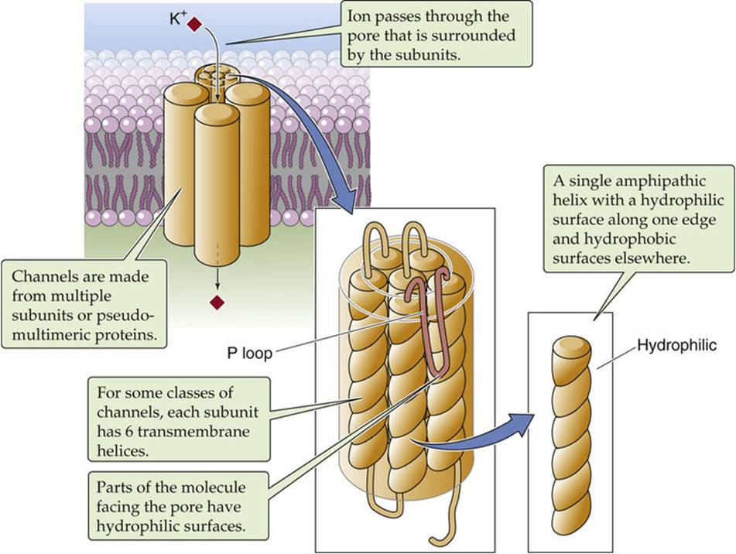
PROTEINY PLAZMATICKÉ MEMBRÁNY - funkce
Transportery ve vodě rozpustných látek
  pory
  kanály
  transportéry
  pumpy
Notes:
a pure phospholipid bilayer does not have the permeability properties that are normally associated with animal cell plasma membranes. Pure phospholipid bilayers also lack the ability to transport substances uphill (i.e., against electrochemical gradients; p. 105). Transmembrane proteins endow biological membranes with these capabilities. Ions and other membrane-impermeable substances can cross the bilayer with the assistance of transmembrane proteins that serve as pores, channels, carriers, and pumps. Pores and channels serve as conduits that allow water, specific ions, or even very large proteins to flow passively through the bilayer. Carriers can either facilitate the transport of a specific molecule across the membrane or couple the transport of a molecule to that of other solutes. Pumps use the energy that is released through the hydrolysis of ATP to drive the transport of substances into or out of cells against energy gradients. Each of these important classes of proteins is discussed later.
Channels, carriers, and pumps succeed in allowing hydrophilic substances to cross the membrane by creating a hydrophilic pathway in the bilayer.
the α helices that make up these membrane-spanning segments are amphipathic. In amphipathic helices, hydrophobic amino acids alternate with hydrophilic residues at regular intervals of approximately three or four amino acids. Thus, as the helices pack together, side by side, the resultant membrane protein has distinct hydrophilic and hydrophobic surfaces. The hydrophobic surfaces of each helix will face either the membrane lipid or the hydrophobic surfaces of neighboring helices. Similarly, the hydrophilic surfaces of each helix will face a common central pore through which water-soluble substances can move. Depending on how the protein regulates access to this pore, the protein could be a channel, a carrier, or a pump. The mix of hydrophilic amino acids that line the pore presumably determines, at least in part, the nature of the substances that the pore can accommodate. In some instances, the amphipathic helices that line the pore are contributed by several distinct proteins—or subunits—that assemble into a single multimeric complex

Slide 23
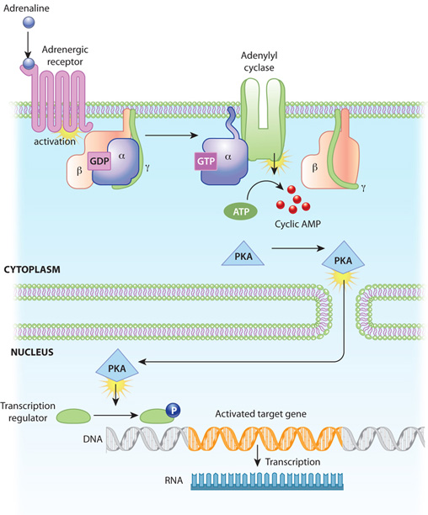
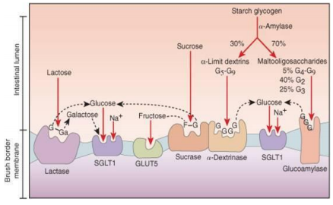
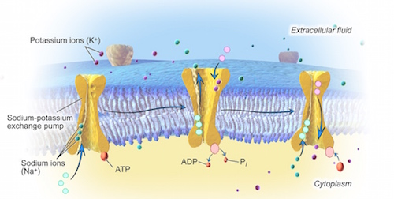
PROTEINY PLAZMATICKÉ MEMBRÁNY - funkce
Enzymy
Notes:
Ion pumps are actually enzymes. They catalyze the hydrolysis of ATP and use the energy released by that reaction to drive ion transport. Many other classes of proteins that are embedded in cell membranes function as enzymes as well. Membrane-bound enzymes are especially prevalent in the cells of the intestine, which participate in the final stages of nutrient digestion and absorption (see pp. 916–918). These enzymes—located on the side of the intestinal cells that faces the lumen of the intestine—break down small polysaccharides into single sugars, or break down polypeptides into shorter polypeptides or amino acids, so that they can be imported into the cells. By embedding these enzymes in the plasma membrane, the cell can generate the final products of digestion close to the transport proteins that mediate the uptake of these nutrient molecules. This theme is repeated in numerous other cell types. Thus, the membrane can serve as an extremely efficient two-dimensional reaction center for multistep processes that involve enzymatic reactions or transport.
Many of the GPI-linked proteins are enzymes. Several of the enzymatic activities that are classically thought of as extracellular markers of the plasma membrane, such as alkaline phosphatase, 5′-nucleotidase, and carbonic anhydrase IV (see p. 828), are anchored to the external leaflet of the bilayer by covalent attachment to a GPI.

Slide 24
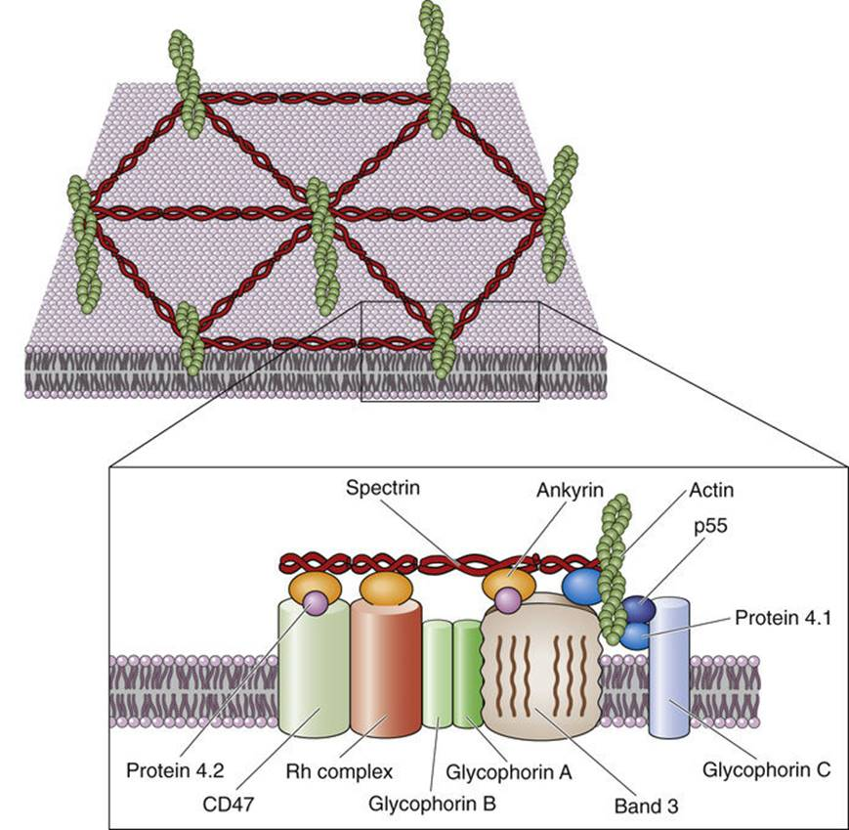
PROTEINY PLAZMATICKÉ MEMBRÁNY - funkce
Intracelulární signalizace
Periferní membránové proteiny:
Iontové interakce se skupinami fosfolipidových hlaviček
Přímá vazba the na povrch integrálních membránových proteinů
Notes:
Integral membrane proteins can participate in intracellular signaling
Some integral proteins associate with the cytoplasmic surface of the plasma membrane by covalently attaching to fatty acids or prenyl groups that in turn intercalate into the lipid bilayer (see Fig. 2-5F). The fatty acids or prenyl groups act as hydrophobic tails that anchor an otherwise soluble protein to the bilayer. These proteins are all located at the intracellular leaflet of the membrane bilayer and often participate in intracellular signaling pathways. The family of lipid-linked proteins includes the small and heterotrimeric GTP-binding proteins, kinases, and oncogene products (see Chapter 3). Many of these proteins are involved in relaying the signals that are received at the cell surface to the effector machinery within the cell interior. Their association with the membrane, therefore, brings these proteins close to the cytoplasmic sides of receptors that transmit signals from the cell exterior across the bilayer. The medical relevance of this type of membrane association is beginning to be appreciated. For example, denying certain oncogene products their lipid modifications—and hence their membrane attachment—eliminates their ability to induce tumorigenic transformation.
Peripheral membrane proteins participate in intracellular signaling and can form a submembranous cytoskeleton
Peripheral membrane proteins attach loosely to the lipid bilayer but are not embedded within it (see p. 13). Their association with the membrane can take one of two forms. First, some proteins interact via ionic interactions with phospholipid head groups. Many of these head groups are positively or negatively charged and thus can participate in salt bridges with adherent proteins.
For a second group of peripheral membrane proteins, attachment is based on the direct binding of peripheral membrane proteins to the extracellular or cytoplasmic surfaces of integral membrane proteins (see Fig. 2-5A). This form of attachment is epitomized by the cytoskeleton. For instance, the cytoplasmic surface of the erythrocyte plasma membrane is in close apposition to a dense meshwork of interlocking protein strands known as the subcortical cytoskeleton. It consists of a long, fibrillar molecule called spectrin, short polymers of the cytoskeletal protein actin, and other proteins, including ankyrin and band 4.1 (Fig. 2-9).
ankyrin is a peripheral membrane protein that anchors the spectrin-actin meshwork directly to an integral membrane protein of the erythrocyte.
The subcortical cytoskeleton provides the erythrocyte plasma membrane with strength and resilience. People who carry mutations in genes encoding components of the cytoskeleton have erythrocytes lacking the characteristic biconcave disk shape. These erythrocytes are extremely fragile and are easily torn apart by the shear stresses (see p. 415) associated with circulation through capillaries. It would appear, therefore, that the subcortical cytoskeleton forms a scaffolding of peripheral membrane proteins whose direct attachment to transmembrane proteins enhances the bilayer's structural integrity.
The subcortical cytoskeleton is not unique to erythrocytes. Numerous cell types, including neurons and epithelial cells, have submembranous meshworks that consist of proteins very similar to those first described in the erythrocyte.
In polarized cells (e.g., neurons and epithelial cells), the subcortical cytoskeleton appears to play a critically important role in organizing the plasma membrane into morphologically and functionally distinct domains.

Slide 25
TRANSPORT LÁTEK
Pasivní transport
Aktivní transport
Usnadněná (facilitovaná)
difúze
Sekundárně aktivní transport
Primárně aktivní transport
Cytóza
Jednoduchá difúze
Exocytóza
Endocytóza
Ve směru gradientu
proti směru gradientu
Přímý prostup membránou
Póry
Kanály
Zprostředkovaná difúze:
Přenašeče
Transportéry
  Symport
  Antiport
Pumpy
Vezikuly
  Clathrin-mediated
  Caveole
  Pinocytóza
  Fagocytóza
Notes:
Every moment in our body, the atoms, molecules, cells or heat move in a determined direction. The movemenis possible thanks several forces and today we start to talk about electrochemical gradient.

Slide 26
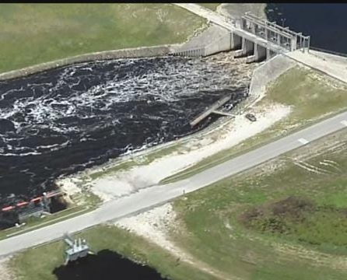
TRANSPORT – jednoduchá difúze
Permeabilita – vlastnost membrány dovolit látkám prostoupit skrz
chemický gradient – rozdíl v koncentracích látky na obou stranách membrány
+
elektrický gradient – rozdíl v elektrickém náboji na obou stranách membrány
=
Elektochemický gradient - gradient elektrochemického potenciálu, obvykle pro iont, který může projít přes membránu.
https://en.wikipedia.org/wiki/Diffusion#/media/File:Translational_motion.gif
https://en.wikipedia.org/wiki/Diffusion#/media/File:DiffusionMicroMacro.gif
Notes:
All molecules and ions in the body fluids, including water molecules and dissolved substances, are in constant motion, each particle moving its own separate way. Motion of these particles is what physicists call “heat”—the greater the motion, the higher the temperature—and the motion never ceases under any condition except at absolute zero temperature. When a moving molecule, A, approaches a stationary molecule, B, the electrostatic and other nuclear forces of molecule A repel molecule B, transferring some of the energy of motion of molecule A to molecule B. Consequently, molecule B gains kinetic energy of motion, while molecule A slows down, losing some of its kinetic energy. Thus, as shown in Figure 4-3, a single molecule in a solution bounces among the other molecules first in one direction, then another, then another, and so forth, randomly bouncing thousands of times each second. This continual movement of molecules among one another in liquids or in gases is called diffusion.
Back to the membrane. We are all familiar with the way that water can flow from one side of a dike to another, provided the water levels on the two sides of the dike are different and the water has an open pathway (a breach in the dike) to move from one side to the other. In much the same way, a substance can passively move across a membrane that separates two compartments when there is both a favorable driving force and an open pathway through which the driving force can exert its effect.
When a pathway exists for transfer of a substance across a membrane, the membrane is said to be permeable to that substance. The driving force that determines the passive transport of solutes across a membrane is the electrochemical gradient or electrochemical potential energy difference acting on the solute between the two compartments.

Slide 27
TRANSPORT – jednoduchá difúze
KAM ?
směr
Elektochemický gradient
Tok (Jx)
Počet molů látky X procházející přes jednotkovou plochu membrány za časovou jednotku [mol/cm²/s]
JAK RYCHLE?
Míra / kinetika
Velikost rozdílu koncentračního gradientu
Rozdělovací koeficient
Difúzní koeficient
Tloušťka membrány
Plocha
Notes:
Net diffusion of the solute is called flux, or flow (J), Flux is a vector representing the quantity and direction of transfer. Depends on the following variables: size of the concentration gradient, partition coefficient, diffusion coefficient, thickness of the membrane, and surface area available for diffusion.

Slide 28
TRANSPORT – prostá difúze - KAM ?
Nespřažený transport - pohyb látky přes membránu není přímo spojen s pohybem jakékoli jiné rozpuštěné látky nebo s jakoukoli chemickou reakcí (např. hydrolýza ATP).
Tok nenabité látky přes lipidovou membránou je přímo úměrná jeho koncentračnímu rozdílu
vně
uvnitř
[X⁺_{o}]
[X⁺_{i}]
vně
uvnitř
[X_{o}]
[X⁻_{o}]
[X⁻_{i}]
[X_{i}]
Net flux of X
{ψ_{o}} +
{ψ_{i}} -
{ψ_{o}}
{ψ_{i}}
[X_{o}] = [X_{i}]
{ψ_{o}} ≠ {ψ_{o}}
[X_{o}] > [X_{i}]
{ψ_{o}} = {ψ_{o}}
Flux IN – flux OUT = net flux
Notes:
if the concentration of X is higher in the outside compartment ([X]_{o}) than in the inside compartment ([X]_{i}), and assuming no voltage difference, the concentration gradient will act as the driving force to bring about the net movement of X across the membrane from outside to inside.
If [X] is the same on both sides but there is a voltage difference across the membrane—that is, the electrical potential energy on the outside (ψ_{o}) is not the same as on the inside (ψ_{i})—this voltage difference will also drive the net movement of X, provided X is charged.
The concentration gradient for X and the voltage difference across the membrane are the two determinants of the electrochemical potential energy difference for X between the two compartments. Because the movement of X by such a noncoupled mechanism is not directly coupled to the movement of other solutes or to any chemical reactions, the electrochemical gradient for X is the only driving force that contributes to the transport of X. Thus, the transport of X by a noncoupled, passive mechanism must always proceed “downhill,” in the direction down the electrochemical potential energy difference for X.
Movement of X across the membrane in one direction or the other is known as unidirectional flux. The algebraic sum of the two unidirectional fluxes is the net flux, or the net transport rate. Net transport occurs only when the unidirectional fluxes are unequal. In Figure 5-2, the overall driving force makes unidirectional influx greater than unidirectional efflux, which results in net influx.
When no net driving force is acting on X, we say that X is at equilibrium across the membrane and there is no net transport of X across the membrane. However, even when X is in equilibrium, there may be and usually are equal and opposite movements of X across the membrane. Net transport takes place only when the net driving force acting on X is displaced from the equilibrium point, and transport proceeds in the direction that would bring X back to equilibrium.
Equilibrium is actually a special case of a steady state. In a steady state, by definition, the conditions related to X do not change with time. Thus, a transport system is in a steady state when both the driving forces acting on it and the rate of transport are constant with time. Equilibrium is the particular steady state in which there is no net driving force and thus no net transport.

Slide 29
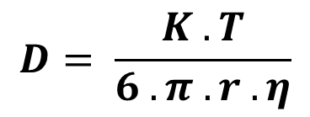

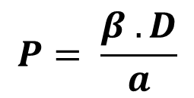
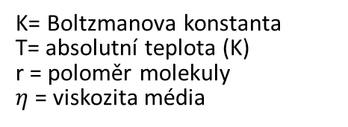
vně
uvnitř
TRANSPORT – prostá difúze - JAK RYCHLE?
oil [X]
TOK (Jx)
Velikost rozdílu koncentračního gradientu
water [X]
0
Rozdělovací koeficient(β)
PERMEABILITA (P)
poměr koncentrace chemické látky mezi dvěma médii v rovnováze
β =
$$D= \frac{K . T}{6 . π . r . η}$$
K= Boltzmanova konstanta
T= absolutní teplota (K)
r = poloměr molekuly
$η$= viskozita média
Difúzní koeficient(D)
$$P= \frac{β . D}{a}$$
Tloušťka membrány(a)
Plocha (A)
$$Jx=Px . A . ({[X]}_{o} − {[X]}_{i})$$
Notes:
CONCENTRATION GRADIENT (CA − CB)
The concentration gradient across the membrane is the driving force for net diffusion. The larger the difference in solute concentration between Solution A and Solution B, the greater the driving force and the greater the net diffusion. It also follows that, if the concentrations in the two solutions are equal, there is no driving force and no net diffusion.
PARTITION COEFFICIENT (K)
The partition coefficient, by definition, describes the solubility of a solute in oil relative to its solubility in water. The greater the relative solubility in oil, the higher the partition coefficient and the more easily the solute can dissolve in the cell membrane’s lipid bilayer. Nonpolar solutes tend to be soluble in oil and have high values for partition coefficient, whereas polar solutes tend to be insoluble in oil and have low values for partition coefficient. The partition coefficient can be measured by adding the solute to a mixture of olive oil and water and then measuring its concentration in the oil phase relative to its concentration in the water phase.
DIFFUSION COEFFICIENT (D)
The diffusion coefficient depends on such characteristics as size of the solute molecule and the viscosity of the medium. It is defined by the Stokes-Einstein equation (see later). The diffusion coefficient correlates inversely with the molecular radius of the solute and the viscosity of the medium. Thus, small solutes in nonviscous solutions have the largest diffusion coefficients and diffuse most readily; large solutes in viscous solutions have the smallest diffusion coefficients and diffuse least readily. Thus,
THICKNESS OF THE MEMBRANE (ΔX)
The thicker the cell membrane, the greater the distance the solute must diffuse and the lower the rate of diffusion.
SURFACE AREA (A)
The greater the surface area of membrane available, the higher the rate of diffusion. For example, lipid-soluble gases such as oxygen and carbon dioxide have particularly high rates of diffusion across cell membranes. These high rates can be attributed to the large surface area for diffusion provided by the lipid component of the membrane.
To simplify the description of diffusion, several of the previously cited characteristics can be combined into a single term called permeability (P). Permeability includes the partition coefficient, the diffusion coefficient, and the membrane thickness. Thus,
By combining several variables into permeability, the rate of net diffusion is simplified to the following expression:

Slide 30
TRANSPORT – prostá difúze
Difúze v tuku rozpustných látek přes lipidovou dvojvrstvu
Notes:
Gases, such as O2 and CO2, and small, uncharged polar molecules, such as urea and ethanol, can readily move by passive (simple) diffusion across an artificial membrane composed of pure phospholipid or of phospholipid and cholesterol (Figure 7-1). Such molecules also can diffuse across cellular membranes without the aid of transport proteins. No metabolic energy is expended because movement is from a high to a low concentration of the molecule, down its chemical concentration gradient.
The relative diffusion rate of any substance across a pure phospholipid bilayer is proportional to its concentration gradient across the layer and to its hydrophobicity and size; charged molecules are also affected by any electric potential across the membrane.

Slide 31
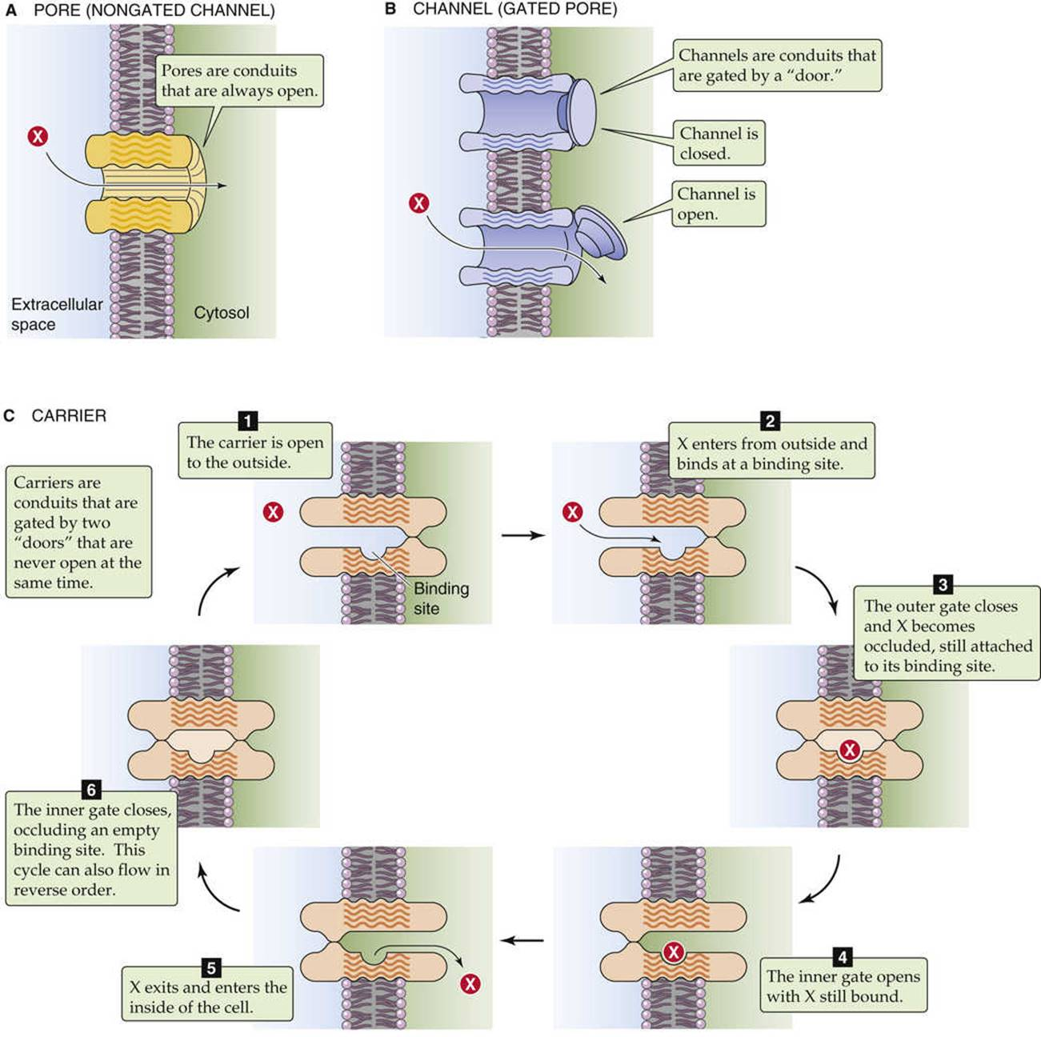
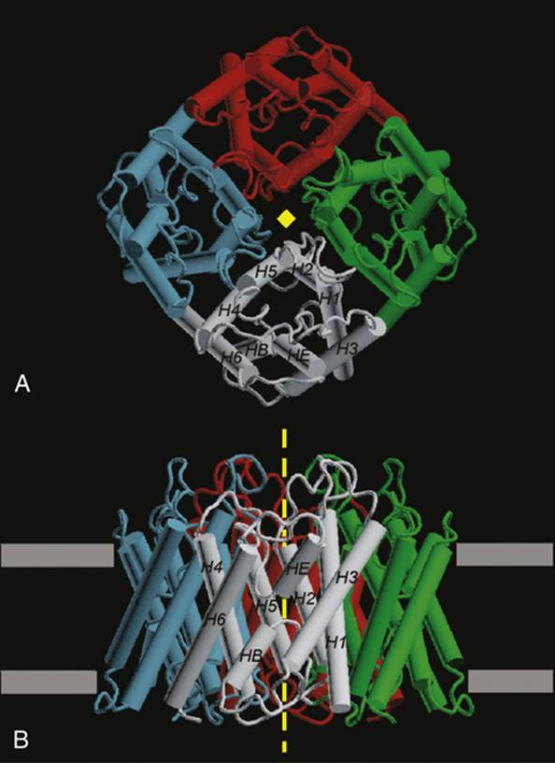
TRANSPORT – prostá difúze
PORY (nevrátkované kanály)
rovná, otevřená trubice
Perforiny imunitních buněk
Poriny v mitochondriální membráně
aquaporiny
Notes:
Because most ions and hydrophilic solutes of biological interest partition poorly into the lipid bilayer, simple passive diffusion of these solutes through the lipid portion of the membrane is negligible. Noncoupled transport across the plasma membrane generally requires specialized pathways that allow particular substances to cross the lipid bilayer. In all known cases, such pathways are formed from integral membrane proteins.
Some membrane proteins form pores that provide an aqueous transmembrane conduit that is always open (see Fig. 5-3A). Among the large-size pores are the porins (Fig. 5-4) found in the outer membranes of gram-negative bacteria and mitochondria. Mitochondrial porin allows solutes as large as 5 kDa to diffuse passively from the cytosol into the mitochondria's intermembrane space.
One mechanism by which cytotoxic T lymphocytes kill their target cells is the release of monomers of a pore-forming protein known as perforin. Perforin monomers polymerize within the target cell membrane and assemble like staves of a barrel to form large, doughnut-like channels with an internal diameter of 16 nm. The passive flow of ions, water, and other small molecules through these pores kills the target cell. A similar pore plays a crucial role in the defense against bacterial infections. The binding of antibodies to an invading bacterium (“classic” pathway), or simply the presence of native polysaccharides on bacteria (“alternative” pathway), triggers a cascade of reactions known as the complement cascade. This cascade culminates in the formation of a doughnut-like structure with an internal diameter of 10 nm. This pore is made up of monomers of C9, the final component of the complement cascade.
The nuclear pore complex (NPC), which regulates traffic into and out of the nucleus (see p. 21), is remarkably large. The NPC is made up of at least 30 different proteins and has a molecular mass of 10⁸ Da and an outer diameter of ~100 nm. It can transport huge molecules (approaching 10⁶ Da) in a complicated process that involves ATP hydrolysis. In addition to this active component of transport, the NPC also has a passive component. Contained within the massive NPC is a simple aqueous pore with an internal diameter of ~9 nm that allows molecules <45 kDa to move between the cytoplasm and nucleus but almost completely restricts the movement of globular proteins that are larger than ~60 kDa.
The plasma membranes of many types of cells have proteins that form channels just large enough to allow water molecules to pass through. The first water channel to be studied was aquaporin 1 (AQP1), a 28-kDa protein. AQP1 belongs to a larger family of aquaporins (AQPs) that has representatives in organisms as diverse as bacteria, plants, and animals. In mammals, the various AQPs have different tissue distributions, different mechanisms of regulation, and varying abilities to transport small neutral molecules other than water. In the lipid bilayer, AQP1 (Fig. 5-5) exists as tetramers. Each monomer consists of six membrane-spanning helices as well as two shorter helices that dip into the plane of the membrane. These structures form a permeation pathway for the single-file diffusion of water.

Slide 32
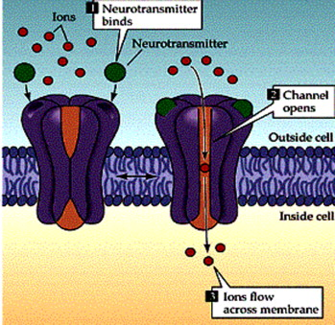
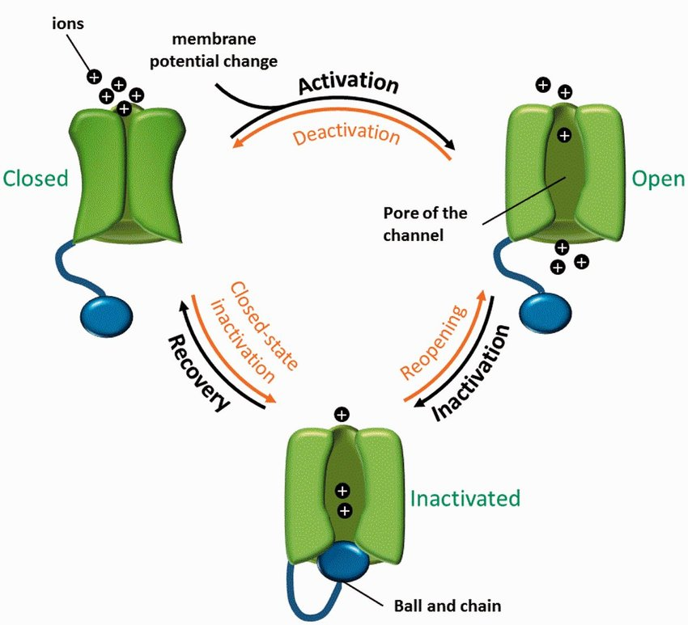
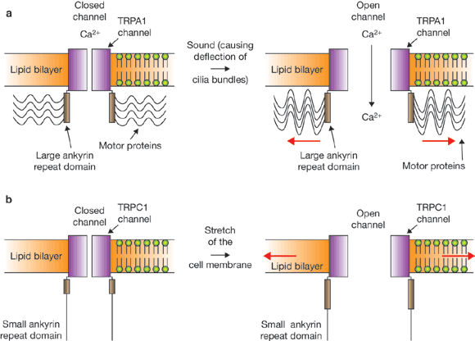
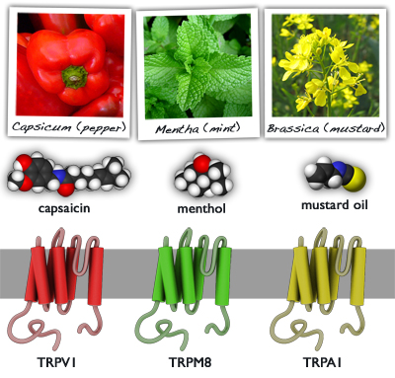
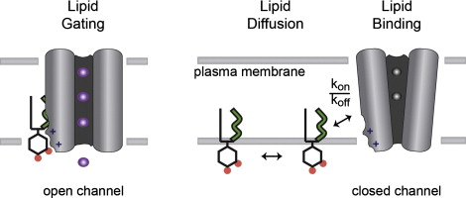
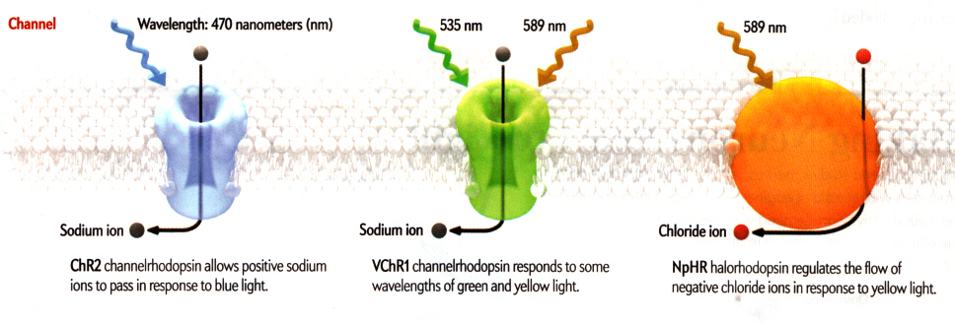
TRANSPORT – prostá difúze
KANÁLY (vrátkovaný por)
Ligand-gated ion channels
Voltage-gated ion channels
Mechanosensitive channels
Temperature-gated ion channels
Lipid-gated ion channels
Light-gated channels
Notes:
The membrane protein forms a channel that is alternately open and closed because it is equipped with a movable barrier or gate (see Fig. 5-3B). Physiological examples include virtually all ion channels, such as the ones that allow Na⁺, Cl⁻, K⁺, and Ca²⁺ to cross the membrane. The process of opening and closing of the barrier is referred to as gating. Thus, a channel is a gated pore, and a pore is a nongated channel. A physical equivalent is a tube with a shutter near one end.
These channels have several functional components (see Fig. 5-3B). The first is a gate that determines whether the channel is open or closed, with each state reflecting a different conformation of the membrane protein. Second, the channel generally has one or more sensors that can respond to one of several different types of signals:
Voltage-gated Na⁺ channels have three main conformational states: closed, open and inactivated. Forward/back transitions between these states are correspondingly referred to as activation/deactivation (between open and closed, respectively), inactivation/reactivation (between inactivated and open, respectively), and recovery from inactivation/closed-state inactivation (between inactivated and closed, respectively). Closed and inactivated states are ion impermeable.
Before an action potential occurs, the axonal membrane is at its normal resting potential, and Na⁺ channels are in their deactivated state, blocked on the extracellular side by their activation gates. In response to an electric current (in this case, an action potential), the activation gates open, allowing positively charged Na⁺ ions to flow into the neuron through the channels, and causing the voltage across the neuronal membrane to increase. Because the voltage across the membrane is initially negative, as its voltage increases to and past zero, it is said to depolarize. This increase in voltage constitutes the rising phase of an action potential.
At the peak of the action potential, when enough Na⁺ has entered the neuron and the membrane's potential has become high enough, the Na⁺ channels inactivate themselves by closing their inactivation gates. The inactivation gate can be thought of as a "plug" tethered to domains III and IV of the channel's intracellular alpha subunit. Closure of the inactivation gate causes Na⁺ flow through the channel to stop, which in turn causes the membrane potential to stop rising. With its inactivation gate closed, the channel is said to be inactivated. With the Na⁺ channel no longer contributing to the membrane potential, the potential decreases back to its resting potential as the neuron repolarizes and subsequently hyperpolarizes itself. This decrease in voltage constitutes the falling phase of the action potential.
When the membrane's voltage becomes low enough, the inactivation gate reopens and the activation gate closes in a process called deinactivation. With the activation gate closed and the inactivation gate open, the Na⁺ channel is once again in its deactivated state, and is ready to participate in another action potential.
When any kind of ion channel does not inactivate itself, it is said to be persistently (or tonically) active. Some kinds of ion channels are naturally persistently active. However, genetic mutations that cause persistent activity in other channels can cause disease by creating excessive activity of certain kinds of neurons. Mutations that interfere with Na⁺ channel inactivation can contribute to cardiovascular diseases or epileptic seizures by window currents, which can cause muscle and/or nerve cells to become over-excited.
Ligand-gated (neurotransmitter)[edit]
Main article: Ligand-gated ion channel
Also known as ionotropic receptors, this group of channels open in response to specific ligand molecules binding to the extracellular domain of the receptor protein. Ligand binding causes a conformational change in the structure of the channel protein that ultimately leads to the opening of the channel gate and subsequent ion flux across the plasma membrane. Examples of such channels include the cation-permeable "nicotinic" Acetylcholine receptor, ionotropic glutamate-gated receptors, acid sensing ion channels (ASICs),^{[10]} ATP-gated P2X receptors, and the anion-permeable γ-aminobutyric acid-gated GABA_{A} receptor.
Ion channels activated by second messengers may also be categorized in this group, although ligands and second messengers are otherwise distinguished from each other.
Lipid-gated[edit]
Main article: Lipid-gated ion channels
This group of channels opens in response to specific lipid molecules binding to the channel's transmembrane domain typically near the inner leaflet of the plasma membrane.^{[11]} Phosphatidylinositol 4,5-bisphosphate (PIP₂) and phosphatidic acid (PA) are the best-characterized lipids to gate these channels.^{[12][13][14]} Many of the leak potassium channels are gated by lipids including the inward-rectifier potassium channels and two pore domain potassium channels TREK-1 and TRAAK. KCNQ potassium channel family are gated by PIP₂.^{[15]} The voltage activated potassium channel (Kv) is regulated by PA. Its midpoint of activation shifts +50 mV upon PA hydrolysis, near resting membrane potentials.^{[16]} This suggests Kv could be opened by lipid hydrolysis independent of voltage and may qualify this channel as dual lipid and voltage gated channel.

Slide 33
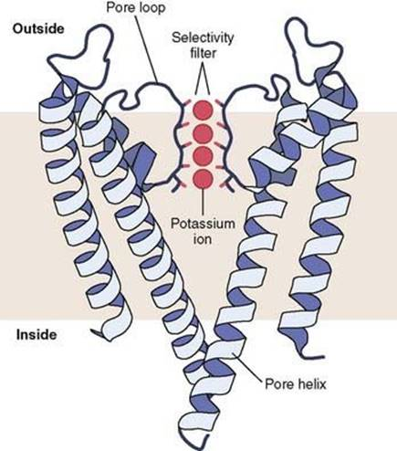
TRANSPORT – prostá difúze
Selektivní prostupnost KANÁLEM
Na⁺ kanály
K⁺ kanály
Ca²⁺ kanály
Protonové kanály
Cl⁻ kanály
HCO₃⁻ kanály
Notes:
One of the functional component is a selectivity filter, which determines the classes of ions (e.g., anions or cations) or the particular ions (e.g., Na⁺, K⁺, Ca²⁺) that have access to the channel pore.
Potassium channels permit passage of potassium ions across the cell membrane about 1000 times more readily than they permit passage of sodium ions. This high degree of selectivity, however, cannot be explained entirely by molecular diameters of the ions since potassium ions are slightly larger than sodium ions. What is the mechanism for this remarkable ion selectivity? This question was partially answered when the structure of a bacterial potassium channel was determined by x-ray crystallography. Potassium channels were found to have a tetrameric structure consisting of four identical protein subunits surrounding a central pore (Figure 4-4). At the top of the channel pore are pore loops that form a narrow selectivity filter. Lining the selectivity filter are carbonyl oxygens. When hydrated potassium ions enter the selectivity filter, they interact with the carbonyl oxygens and shed most of their bound water molecules, permitting the dehydrated potassium ions to pass through the channel. The carbonyl oxygens are too far apart, however, to enable them to interact closely with the smaller sodium ions, which are therefore effectively excluded by the selectivity filter from passing through the pore.

Slide 34

TRANSPORT – usnadněná (facilitovaná) difúze
PŘENAŠEČE
Glucoso transporters (GLUT)
Urea transporter (UT)
Organic cation transporter (OCT) - electrogenic
Notes:
Carrier-mediated transport systems transfer a broad range of ions and organic solutes across the plasma membrane. Each carrier protein has a specific affinity for binding one or a small number of solutes and transporting them across the bilayer. The simplest passive carrier-mediated transporter is one that mediates facilitated diffusion. Carrier-mediated transport systems behave according to a general kinetic scheme for facilitated diffusion that is outlined in Figure 5-3C. This model illustrates how, in a cycle of six steps, a carrier can passively move a solute X into the cell.
This mechanism can mediate only the downhill, or passive, transport of X. Therefore, it mediates a type of diffusion, called facilitated diffusion. When [X] is equal on the two sides of the membrane, no net transport will take place, although equal and opposite unidirectional fluxes of X may still occur.
In a cell membrane, a fixed number of carriers is available to transport X. Furthermore, each carrier has a limited speed with which it can cycle through the steps illustrated in Figure 5-3C. Thus, if the extracellular X concentration is gradually increased, for example, the influx of X will eventually reach a maximal value once all the carriers have become loaded with X. This situation is very different from the one that exists with simple diffusion—that is, the movement of a solute through the lipid phase of the membrane. Influx by simple diffusion increases linearly with increases in [X]_{o}, with no maximal rate of transport. As an example, if X is initially absent on both sides of the membrane and we gradually increase [X] on one side, the net flux of X (J_{X}) is described by a straight line that passes through the origin (Fig. 5-6A). However, with carrier-mediated transport, J_{X} reaches a maximum (J_{max}) when [X] is high enough to occupy all the carriers in the membrane
Examples of membrane proteins that mediate facilitated diffusion are the GLUT glucose transporters (Fig. 5-7), members of the SLC2 family (see Table 5-4). The GLUTs have 12 membrane-spanning segments as well as multiple hydrophilic polypeptide loops facing either the ECF or the ICF. They could not possibly act as a ferryboat shuttling back and forth across the membrane. Instead, some of the membrane-spanning segments of carrier-mediated transport proteins most likely form a permeation pathway through the lipid bilayer, as illustrated by the amphipathic membrane-spanning segments 7, 8, and 11 in Figure 5-7. These membrane-spanning segments, as well as other portions of the protein, probably also act as the gates and solute-binding sites that allow transport to proceed in the manner outlined in Figure 5-3C..
Because a solute such as glucose permeates the lipid bilayer so poorly, its uptake by the cell depends strictly on the activity of a carrier-mediated transport system for glucose. Insulin increases the rate of carrier-mediated glucose transport into certain cells by recruiting the GLUT4 isoform to the plasma membrane from the storage pool.
Two other examples of transporters that mediate facilitated diffusion are the urea transporter (UT) family, which are members of the SLC14 family (see Table 5-4), and the organic cation transporter (OCT) family, which are members of the SLC22 family. Because OCT moves an electrical charge (i.e., carries current), it is said to be electrogenic.

Slide 35



TRANSPORT – primárně aktivní transport
PUMPY
Na-K pumpy
H-K pumpy
Ca pumpy
Notes:
Active transport is a process that can transfer a solute uphill across a membrane—that is, against its electrochemical potential energy difference. In primary active transport, the driving force needed to cause net transfer of a solute against its electrochemical gradient comes from the favorable energy change that is associated with an exergonic chemical reaction, such as ATP hydrolysis. A physical example is to use a motor-driven winch to lift a large weight into the air. As a prototypic example of a primary active transporter, consider the nearly ubiquitous Na-K pump. With each forward cycle, the pump couples the extrusion of three Na⁺ ions and the uptake of two K⁺ ions to the intracellular hydrolysis of one ATP molecule. By themselves, the transport steps of the Na-K pump are energetically uphill; that is, if the pump were not an ATPase, the transporter would run in reverse, with Na⁺ leaking into the cell and K⁺ leaking out. Indeed, under extreme experimental conditions, the Na-K pump can be reversed and forced to synthesize ATP! However, under physiological conditions, hydrolysis of one ATP molecule releases so much free energy—relative to the aggregate free energy needed to fuel the uphill movement of three Na⁺ and two K⁺ ions—that the pump is poised far from its equilibrium and brings about the net active exchange of Na⁺ for K⁺ in the desired directions.
Although animal cells may have other pumps in their plasma membranes, the Na-K pump is the only primary active transport process for Na⁺. The Na-K pump is also the most important primary active transport mechanism for K⁺. In cells throughout the body, the Na-K pump is responsible for maintaining a low [Na⁺]_{i} and a high [K⁺]_{i} relative to ECF. In most epithelial cells, the Na-K pump is restricted to the basolateral side of the cell.
H-K Pump
Other than the Na-K pump, relatively few primary active transporters are located on the plasma membranes of animal cells. In the parietal cells of the gastric gland, an H-K pump (HKA) extrudes H⁺ across the apical membrane into the gland lumen. Similar pumps are present in the kidney and intestines. The H-K pump mediates the active extrusion of H⁺ and the uptake of K⁺, all fueled by ATP hydrolysis, probably in the ratio of two H⁺ ions, two K⁺ ions, and one ATP molecule. Like the Na-K pump, the H-K pump is composed of α and β subunits, each with multiple isoforms. The α subunit of the H-K pump also undergoes phosphorylation through E₁ and E₂ intermediates during its catalytic cycle (see Fig. 5-8B) and, like the α subunit of the Na-K pump, is a member of the P2C subfamily of P-type ATPases. The Na-K and H-K pumps are the only two P-type ATPases with known β subunits, all of which share significant sequence similarity.
Ca Pumps
Most, if not all, cells have a primary active transporter at the plasma membrane that extrudes Ca²⁺ from the cell. These pumps are abbreviated (for plasma-membrane Ca-ATPase), and at least four PMCA isoforms appear in the P2B subfamily of P-type ATPases. These pumps exchange one H⁺ for one Ca²⁺ for each molecule of ATP that is hydrolyzed.
Ca pumps (or Ca-ATPases) also exist on the membrane surrounding such intracellular organelles as the sarcoplasmic reticulum (SR) in muscle cells and the endoplasmic reticulum (ER) in other cells, where they play a role in the active sequestration of Ca²⁺ into intracellular stores. The SERCAs (for sarcoplasmic and endoplasmic reticulum calcium ATPases) appear to transport two H⁺ and two Ca²⁺ ions for each molecule of ATP hydrolyzed.

Slide 36


TRANSPORT – sekundárně aktivní transport
COTRANSPORTERY / SYMPORTERY
Notes:
In secondary active transport, the driving force is provided by coupling the uphill movement of that solute to the downhill movement of one or more other solutes for which a favorable electrochemical potential energy difference exists. A physical example is to use a motor-driven winch to lift a large weight into the air (primary active transport) and then to transfer this large weight to a seesaw, on the other end of which is a lighter child. The potential energy stored in the elevated weight will then lift the child (secondary active transport). For transporters, it is commonly the favorable inwardly directed Na⁺ electrochemical gradient, which itself is set up by a primary active transporter, that drives the secondary active transport of another solute.

Slide 37


Slide 38


TRANSPORT – sekundárně aktivní transport
ANTIPORTERY / VÝMĚNÍKY
https://www.youtube.com/watch?v=YfoiHrv57b0
Notes:
The other major class of secondary active transporters is the exchangers, or antiporters. Exchangers are intrinsic membrane proteins that move one or more “driving” solutes in one direction and one or more “driven” solutes in the opposite direction. In general, these transporters exchange cations for cations or anions for anions.
The nearly ubiquitous Na-Ca exchangers (NCXs) belong to the SLC8 family (see Table 5-4). They most likely mediate the exchange of three Na⁺ ions per Ca²⁺ ion (Fig. 5-13A). NCX is electrogenic and moves net positive charge in the same direction as Na⁺. Under most circumstances, the inwardly directed Na⁺ electrochemical gradient across the plasma membrane drives the uphill extrusion of Ca²⁺ from the cell. Thus, in concert with the plasma-membrane Ca pump, this transport system helps maintain the steep, inwardly directed electrochemical potential energy difference for Ca²⁺ that is normally present across the plasma membrane of all cells.

Slide 39
TRANSPORT – endocytosis
Endocytosis regulates:
Vychytávání živin
Adheze buněk a migrace
Signalizace
Vstup patogenů
Synaptická transmise
Downregulace receptorů
Prezentace antigenů
Polarita buněk
Mitóza
Růst a diferenciace
Přestup léků a drog
Transfer of toxins, metastasis development
Cell-in-cell invasion - cancer
https://www.youtube.com/watch?v=-ZFnO5RY1cU
receptor internalization and cell migration
F-actin rich projections
Notes:
Although much is known about the role of CME, it is unclear why distinct endocytic pathways are required in vivo. This may be due to differential requirements for many parameters, including speed, cell signaling, cargo delivery to specific compartments, and membrane area/lipid turnover. Endocytosis intimately regulates many processes, including nutrient uptake, cell adhesion and migration, signaling, pathogen entry, synaptic transmission, receptor downregulation, antigen presentation, cell polarity, mitosis, growth and differentiation, and drug delivery.
it has also recently been shown that flotillins are overexpressed during neurodegenerative diseases and in human cancers, J Cell Sci. 2014 Dec 15;127(Pt 24):5139-47. doi: 10.1242/jcs.159764

Slide 40


TRANSPORT – exocytóza
Typy exocytózy:
Ca2+ spouštěný nekonstitutivní
- vyžaduje externí signál
specifický třídicí signál na vesikulech
clathrinový kabát
zvýšení intracelulárního vápníku
- interneurální signalizace
ne-Ca2+ spouštěný konstitutivní
  - všechny buňky
  - uvolnění extracelulární matrix
  - dodávka membránových proteinů
Notes:
Exocytosis is the process of moving materials from within a cell to the exterior of the cell. This process requires energy and is therefore a type of active transport. Exocytosis is an essential membrane traffic event mediating the secretion of intracellular protein contents such as hormones and neurotransmitters as well as the incorporation of membrane proteins and lipids to specific domains of the plasma membrane. As a fundamental cell biological process, exocytosis is crucial for cell growth, cell–cell communication, and cell polarity establishment.

Slide 41
TRANSPORT – osmóza
NaCl
Hnací síla:
rozdíl v koncentraci vody - inverzní hodnota je OSMOLALITA (koncentrace osmoticky aktivních solutů [mosm / kgH₂O]) nebo OSMOLARITA [mosm / lH₂O]
energetický rozdíl, který je výsledkem rozdílu v hydrostatickém tlaku
.
.
.
.
.
.
.
.
.
.
.
.
.
.
.
.
.
.
.
.
.
.
.
.
.
.
.
.
.
.
.
.
.
.
.
.
.
.
.
.
.
.
.
.
.
.
.
.
.
.
.
.
osmóza
Izotonický roztok – když dva roztoky jsou odděleny semipermeabilní membránou a mají stejně efektivní osmotický tlak.
Hypotonický vs. Hypertonický - když dva roztoky mají rozdílné efektivní osmotické tlaky, pak roztok s nižším efektivním osmotickým tlakem je hypotonický a roztok s vyšším efektivním osmotickým tlakem je hypertonický.
Onkotický tlak – osmotický tlak plazmatických bílkovin
Notes:
Transport of water across biological membranes is always passive. No H₂O pumps have ever been described. N5-21 To a certain extent, single H₂O molecules can dissolve in lipid bilayers and thus move across cell membranes at a low but finite rate by simple diffusion. The ease with which H₂O diffuses through the lipid bilayer depends on the lipid composition of the bilayer. Membranes with low fluidity (see p. 10)—that is, those whose phospholipids have long saturated fatty-acid chains with few double bonds (i.e., few kinks)—exhibit lower H₂O permeability. The addition of other lipids that decrease fluidity (e.g., cholesterol) may further reduce H₂O permeability. Therefore, it is not surprising that the plasma membranes of many types of cells have specialized H₂O channels—the AQPs—that serve as passive conduits for H₂O transport. The presence of AQPs greatly increases membrane H₂O permeability. In some cells, such as erythrocytes or the renal proximal tubule, AQP1 is always present in the membrane. The collecting-duct cells of the kidney regulate the H₂O permeability of their apical membranes by inserting AQP2 H₂O channels into their apical membranes under the control of arginine vasopressin.
Water transport across a membrane is always a linear, nonsaturable function of its net driving force. The direction of net passive transport of an uncharged solute is always down its chemical potential energy difference. For H₂O, we must consider two passive driving forces. The first is the familiar chemical potential energy difference (), which depends on the difference in water concentration on the two sides of the membrane. However, it is more practical to work with the inverse of [H₂O], namely, the concentration of osmotically active solutes, or osmolality. The second is the energy difference, per mole of H₂O, that results from the difference in hydrostatic pressure () across the membrane. Osmosis of water is not diffusion of water: Osmosis occurs because of a pressure difference, whereas diffusion occurs because of a concentration (or activity) difference of water.
Osmosis is the flow of water across a semipermeable membrane due to a difference in solute concentration. The difference in solute concentration creates an osmotic pressure difference across the membrane and that pressure difference is the driving force for osmotic water flow. The pressure required to stop the flow of water is the osmotic pressure of Solution
Figure 1-9 illustrates the concept of osmosis. Two aqueous solutions, open to the atmosphere, are shown in Figure 1-9A. The membrane separating the solutions is permeable to water but is impermeable to the solute. Initially, solute is present only in Solution 1. The solute in Solution 1 produces an osmotic pressure and causes, by the interaction of solute with pores in the membrane, a reduction in hydrostatic pressure of Solution 1. The resulting hydrostatic pressure difference across the membrane then causes water to flow from Solution 2 into Solution 1. With time, water flow causes the volume of Solution 1 to increase and the volume of Solution 2 to decrease.
Hydrostatic pressure differences are an important force for driving fluid out across the walls of capillaries (see p. 468). Small solutes permeate freely across most capillaries. Thus, any difference in osmotic pressure as a result of these small solutes does not exert a driving force for H₂O flow across that capillary. The situation is quite different for plasma proteins, which are too large to penetrate the capillary wall freely. As a result, the presence of a greater concentration of plasma proteins in the intravascular compartment than in interstitial fluid sets up a difference in osmotic pressure that tends to pull fluid back into the capillary. This difference is called the colloid osmotic pressure or oncotic pressure. H₂O is at equilibrium across the wall of a capillary when the colloid osmotic and hydrostatic pressure differences are equal. When the hydrostatic pressure difference exceeds the colloid osmotic pressure difference, the result is movement of H₂O out of the capillary, called ultrafiltration.

Slide 42

BUŇKA
cytoplazma
Cytosol
Buněčné organely
Cytoskelet
Keratinocyt
Notes:
https://www.flickr.com/photos/nihgov/26567781502

Slide 43

BUŇKA
Buněčné organely složené z jedné membrány
Endoplazmatické retikulum (Hrubé & hladké)
Lysosomy
Peroxisomy
Golgiho aparát
Vesikuly
2. Buněčné organely složené ze dvou membrán
Mitochondrie
(Chloroplasty)
Jádro
3. S membránou nesvázané organely
Ribosomy (70S & 80S)
Centrosomy
Řasinky a bičíky
Mikrotubuly
Bazální tělíska
Mikrofilamenty
Notes:
Many organelles are also filled with a fluid. These fluid-filled organelles are surrounded by a plasma membrane to separate their insides from the rest of the cytoplasm. These are the so-called membrane bound organelles, such as the lysosomes, Golgi complex, and mitochondria. By the way, the similarities between the terms cytoplasm and plasma membrane can help you remember and understand their meanings: the plasma membrane serves to create boundaries between objects in the cytoplasm.
Organelles that are not fluid-filled don't need to be separated from the rest of the cell in the same way, so they don't have a membrane. These are the non-membrane bound organelles.
The largest organelle in this picture is the nucleus, which houses the cell's complement of genetic information. This structure, which is visible in the light microscope, is usually round or oblong, although in some cells it displays a complex, lobulated shape. Depending on the cell type, the nucleus can range in diameter from 2 to 20 µm. With some exceptions, including skeletal muscle and certain specialized cells of the immune system, each animal cell has a single nucleus.
Surrounding the nucleus is a web of tubules or saccules known as the endoplasmic reticulum (ER). This organelle can exist in either of two forms, rough or smooth. The surfaces of the rough ER tubules are studded with ribosomes, the major sites of protein synthesis. Ribosomes can also exist free in the cytosol. The surfaces of the smooth ER, which participates in lipid synthesis, are not similarly endowed. The ER also serves as a major reservoir for calcium ions. The ER membrane is equipped with a Ca pump that uses the energy released through ATP hydrolysis to drive the transport of Ca²⁺ from the cytoplasm into the ER lumen (see p. 118). This Ca²⁺ can be rapidly released in response to messenger molecules and plays a major role in intracellular signaling (see p. 60).
The Golgi complex resembles a stack of pancakes. Each pancake in the stack represents a discrete, flat saccule. The number and size of the saccules in the Golgi stack vary among cell types. The Golgi complex is a processing station that participates in protein maturation and targets newly synthesized proteins to their appropriate subcellular destinations.
Perhaps the most intriguing morphological appearance belongs to the mitochondrion, which is essentially a balloon within a balloon. The outer membrane and inner membrane define two distinct internal compartments: the intermembrane space and the matrix space. The surface of the inner membrane is thrown into dramatic folds called cristae. This organelle is ~0.2 µm in diameter, which is at the limit of resolution of the light microscope. The mitochondrion is the power plant of the cell, a critical manufacturer of ATP. Many cellular reactions are also catalyzed within the mitochondrion.
The cell's digestive organelle is the lysosome. This large structure frequently contains several smaller round vesicles called exosomes within its internal space.
The cytoplasm contains numerous other organelles whose shapes are not quite as distinguishing, including endosomes, peroxisomes, and transport vesicles.
Despite their diversity, all cellular organelles are constructed from the same building blocks. Each is composed of a membrane that forms the entire extent of its surface. The membranes of the subcellular organelles are what can be visualized in electron micrographs. The biochemical and physical properties of an organelle's limiting membrane dictate many of its functional properties.

Slide 44


Proteosyntéza
Degradace proteinů
Life Science - Protein synthesis (Translation) – YouTube
https://www.youtube.com/watch?v=jbc1QCu9hFg
RIBOSOMY
PROTEASOME
denzní granula skládající se z:
      bílkovin
      r RNA
posunují se po mRNA a podle zapsané informace syntetizují bílkovinný řetězec
proteinový komplex
degradace nepotřebných nebo poškozených proteinů → regulace koncentrací konkrétních proteinů a degradace proteinů, které jsou špatně složeny
Volné ribozomy
syntéza cytoplazmatických bílkovin
Ribozomy vázané na endoplazmatické retikulm
syntéza bílkovin pro export
syntéza bílkovin vázaných v membráně
Některé vnitrobuněčné proteiny
degradace PROTEASOMEM
Ostatní proteiny
degradace v LYSOZOMU

Slide 45

JÁDRO - nucleus
jaderná membrána
jadérko
chromatin
DNA
RNA
  mRNA
  rRNA
  tRNA

Slide 46

ENDOPLAZMATICKÉ RETIKULUM
membránová organela tvořena soustavou cisteren, lamel a váčků
jádro
Hrubé endoplazmatické retikulum
syntéza bílkovin pro export nebo vázaných v membránách
Hladké endoplazmatické retikulum
syntéza lipidů (fosfolipidy a cholesterol)
ve svalových buňkách koncentruje VÁPNÍK
hrubé ER
hladké ER

Slide 47


GOLGIHO APARÁT
soubor membránou uzavřených váčků
chemická úprava bílkovin
třídění bílkovin

Slide 48

LYZOSOMY A PEROXISOMY
sférické membránové organely obsahující nebezpečné látky
LYZOSOMY
trávicí aparát buňky – odbourávají bílkoviny, nukleové kyseliny, polysacharidy, lipidy…
obsahují baktericidní látky
PEROXISOMY
odbourávají lipidy a toxické látky
probíhají zde reakce, kdy se odbourává PEROXID VODÍKU (H₂O₂)

Slide 49

Organelles Involved in Protein Synthesis – YouTube

Slide 50

MITOCHONDRIE
produkce energie pro buňku
ohraničena dvojitou membránou
vnitřní membrána zvrásněná do krist
enzymy pro aerobní fosforylaci
obsahuje mitochondriální DNA

Slide 51





CYTOSKELETON - Tenká a hrubá filamenta
funkce strukturální
stabilní základ výběžků buňky
základ nestabilních senzitivních výběžků buňky
funkce kinetická
svaly buňky
dělení buňky (kontraktilní prstenec)
Notes:
Thin filaments, also called microfilaments, are 5 to 8 nm in diameter. They are helical polymers composed of a single polypeptide called globular actin or G-actin. Thin filaments are functionally similar to microtubules in two respects: (1) the actin polymers are polar and grow at different rates at their two ends, and (2) actin binds and then hydrolyzes a nucleotide. However, whereas tubulin binds GTP and then hydrolyzes it to GDP, actin binds ATP and then hydrolyzes it to ADP. After G-actin binds ATP, it may interact with another ATP-bound monomer to form an unstable dimer (Fig. 2-12A). Adding a third ATP-bound monomer, however, yields a stable trimer that serves as a nucleus for assembly of the polymer of fibrous actin or F-actin. Once it is part of F-actin, the actin monomer hydrolyzes its bound ATP, retaining the ADP and releasing the inorganic phosphate. The ADP-bound actin monomer is more likely to disengage itself from its neighbors, just as GDP-bound tubulin dimers are more likely to disassemble from tubulin (see p. 23). Even though the length of the F-actin filament may remain more or less constant, the polymer may continually grow at its plus end but disassemble at its minus end (see Fig. 2-12B). This “treadmilling” requires the continuous input of energy (i.e., hydrolysis of ATP) and illustrates the unique dynamic properties of actin filament elongation and disassembly.
Thin filaments, also called microfilaments, are 5 to 8 nm in diameter. They are helical polymers composed of a single polypeptide called globular actin or G-actin. Thin filaments are functionally similar to microtubules in two respects: (1) the actin polymers are polar and grow at different rates at their two ends, and (2) actin binds and then hydrolyzes a nucleotide. However, whereas tubulin binds GTP and then hydrolyzes it to GDP, actin binds ATP and then hydrolyzes it to ADP. After G-actin binds ATP, it may interact with another ATP-bound monomer to form an unstable dimer (Fig. 2-12A). Adding a third ATP-bound monomer, however, yields a stable trimer that serves as a nucleus for assembly of the polymer of fibrous actin or F-actin. Once it is part of F-actin, the actin monomer hydrolyzes its bound ATP, retaining the ADP and releasing the inorganic phosphate. The ADP-bound actin monomer is more likely to disengage itself from its neighbors, just as GDP-bound tubulin dimers are more likely to disassemble from tubulin (see p. 23). Even though the length of the F-actin filament may remain more or less constant, the polymer may continually grow at its plus end but disassemble at its minus end (see Fig. 2-12B). This “treadmilling” requires the continuous input of energy (i.e., hydrolysis of ATP) and illustrates the unique dynamic properties of actin filament elongation and disassembly.
Thick filaments are composed of dimers of a remarkable force-generating protein called myosin. All myosin molecules have helical tails and globular head groups that hydrolyze ATP and act as motors to move along an actin filament.
ctin as well as an ever-growing list of myosin isoforms is present in essentially every cell type. The functions of these proteins are easy to imagine in some cases and are less obvious in many others. Many cells, including all of the fibroblast-like cells, possess actin filaments that are arranged in stress fibers. These linear arrays of fibers interconnect adhesion plaques to one another and to interior structures in the cell. They orient themselves along lines of tension and can, in turn, exert contractile force on the substratum that underlies the cell. Stress-fiber contractions may be involved in the macroscopic contractions that are associated with wound healing. Frequently, actin filaments in nonmuscle cells are held together in bundles by cross-linking proteins. Numerous classes of cross-linking proteins have been identified, several of which can respond to physiological changes by either stabilizing or severing filaments and filament bundles.
In motile cells, such as fibroblasts and macrophages, arrays of actin-myosin filaments are responsible for cell locomotion. Assembly of actin filaments can drive the directional extension of the cell membrane at the cell's leading edge, creating structures known as lamellipodia. A Ca²⁺-stimulated myosin light chain kinase regulates the assembly of myosin and actin filaments, which produce contractile force and retraction at the cell's trailing edge. To generate directional motion, these cytoskeletal elements must be able to form transient traction-generating connections to the cell's substratum. Theseconnections are established through integrins (
Actin and myosin filaments also form an adhesion belt that encircles the cytoplasmic surface of the epithelial plasma membrane at the level of the tight junctions that interconnect neighboring cells. These adhesion belts are apparently capable of contraction and thus cause epithelial cells that normally form a continuous sheet to pull away from one another, temporarily loosening tight junctions and creating direct passages that connect the luminal space to the ECF compartment.
Actin and myosin also participate in processes common to most if not all cell types. The process of cytokinesis, in which the cytoplasm of a dividing cell physically separates into two daughter cells, is driven by actin and myosin filaments. Beneath the cleavage furrow that forms in the membrane of the dividing cell is a contractile ring of actin and myosin filaments. Contraction of this ring deepens the cleavage furrow; this invagination ultimately severs the cell and produces the two progeny

Slide 52





CYTOSKELETON - intermediální filamenta
velká pevnost v tahu
umožňují buňkám vydržet mechanický stres při natažení buněk
Notes:
Intermediate filaments are so named because their 8- to 10-nm diameters, as measured in the electron microscope, are intermediate between those of the actin thin filaments and the myosin thick filaments. As with all of the cytoskeletal filaments that we will discuss, intermediate filaments are polymers that are assembled from individual protein subunits. There is a very large variety of biochemically distinct subunit proteins that are all structurally related to one another and that derive from a single gene family. The expression of these subunit polypeptides can be cell-type specific or restricted to specific regions within a cell. Thus, vimentin is found in cells that are derived from mesenchyme, and the closely related glial fibrillary acidic protein (GFAP) is expressed exclusively in glial cells (see pp. 287–288). Neurofilament proteins are present in neuronal processes. The keratins are present in epithelial cells as well as in certain epithelially derived structures. The nuclear lamins that form the structural scaffolding of the nuclear envelope are also members of the intermediate-filament family.
Intermediate-filament monomers are themselves fibrillar in structure. They assemble to form long, intercoiled dimers that in turn assemble side to side to form the tetrameric subunits. Finally, these tetrameric subunits pack together, end to end and side to side, to form intermediate filaments. Filament assembly can be regulated by the cell and in some cases appears to be governed by phosphorylation of the subunit polypeptides. Intermediate filaments appear to radiate from and to reinforce areas of a cell subject to tensile stress. They emanate from the adhesion plaques that attach cells to their substrata. In epithelial cells, they insert at the desmosomal junctions that attach neighboring cells to one another. The toughness and resilience of the meshworks formed by these filaments is perhaps best illustrated by the keratins, the primary constituents of nails, hair, and the outer layers of skin.

Slide 53






CYTOSKELETON - Mikrotubuly
Notes:
Microtubules provide structural support and provide the basis for several types of subcellular motility
Microtubules are polymers formed from heterodimers of the proteins α and β tubulin (Fig. 2-11A). These heterodimers assemble head to tail, creating the circumferential wall of a microtubule, which surrounds an empty lumen. Because the tubulin heterodimers assemble with a specific orientation, microtubules are polar structures, and their ends manifest distinct biochemical properties. At one tip of the tubule, designated the plus end, tubulin heterodimers can be added to the growing polymer at three times the rate that this process occurs at the opposite minus end. The relative rates of microtubule growth and depolymerization are controlled in part by an enzymatic activity that is inherent in the tubulin dimer. Tubulin dimers bind to GTP, and in this GTP-bound state they associate more tightly with the growing ends of microtubules. Once a tubulin dimer becomes part of the microtubule, it hydrolyzes the GTP to GDP, which lowers the binding affinity of the dimer for the tubule and helps hasten disassembly. Consequently, the microtubules can undergo rapid rounds of growth and shrinkage, a behavior termed dynamic instability. Various cytosolic proteins can bind to the ends of microtubules and serve as caps that prevent assembly and disassembly, and thus stabilize the structures of the microtubules. A large and diverse family of microtubule-associated proteins appears to modulate not only the stability of the tubules but also their capacity to interact with other intracellular components.
In most cells, all of the microtubules originate from the microtubule-organizing center or centrosome. This structure generally consists of two centrioles, each of which is a small (~0.5 µm long × 0.3 µm in diameter) assembly of nine triplet microtubules that are arranged obliquely along the wall of a cylinder (upper portion of Fig. 2-11B). The two centrioles in a centrosome are oriented at right angles to one another. The minus ends of all of a cell's microtubules are associated with proteins that surround the centrosome, whereas the rapidly growing plus ends radiate throughout the cytoplasm in a star-like arrangement (“astral” microtubules).
Microtubules participate in a multitude of cellular functions and structures. For example, microtubules project down the axon of neurons. Microtubules also provide the framework for the lacy membranes of the ER and Golgi complex. Disruption of microtubules causes these organelles to undergo dramatic morphological rearrangements and vesicularization. Microtubules also play a central role in cell division. Early in mitosis, the centrioles that make up the centrosomes replicate, forming two centrosomes at opposite poles of the dividing nucleus. Emanating from these centrosomes are the microtubules that form the spindle fibers, which in turn align the chromosomes (lower portion of Fig. 2-11B). Their coordinated growth and dissolution at either side of the chromosomes may provide the force for separating the genetic material during the anaphase of mitosis. A pair of centrioles remains with each daughter cell.
The architectural and mechanical capacities of microtubules are perhaps best illustrated by their role in motility. An electron microscopic cross section of a cilium demonstrates the elegance, symmetry, and intricacy of this structure (see Fig. 2-11C). Every cilium arises out of its own basal body, which is essentially a centriole that is situated at the ciliary root. Cilia come in two varieties—motile and nonmotile. Whereas motile cilia move and develop force, generating directional fluid flow in a number of organs, nonmotile cilia do not move on their own and instead serve sensory functions. We discuss motile cilia here and nonmotile cilia on page 43.
Cilia are present on the surfaces of many types of epithelial cells, including those that line the larger pulmonary airways (see p. 597). In the airway epithelial cells, their oar-like beating motions help propel foreign bodies and pathogens toward their ultimate expulsion at the pharynx. At the center of a cilium is a structure called the axoneme, which is composed of a precisely defined “9 + 2” array of microtubules. Each of the 9 (which are also called outer tubules) consists of a complete microtubule with 13 tubulin monomers in cross section (the A tubule) to which is fused an incomplete microtubule with 11 tubulin monomers in cross section (the B tubule). Each of the 2, which lie at the core of the cilium, is a complete microtubule. This entire 9 + 2 structure runs the entire length of the cilium. The same array forms the core of a flagellum, the serpentine motions of which propel sperm cells (see Fig. 56-1).
Radial spokes connect the outer tubules to the central pair, and outer tubules attach to their neighbors by two types of linkages. One is composed of the protein dynein, which acts as a molecular motor to power ciliary and flagellar motions. N2-4 Dynein is an ATPase that converts the energy released through ATP hydrolysis into a conformational change that produces a bending motion. Because dynein attached to one outer tubule interacts with a neighboring outer tubule, this bending of the dynein molecule causes the adjacent outer tubules to slide past one another. It is this sliding-filament motion that gives rise to the coordinated movements of the entire structure. To some extent, this coordination is accomplished through the action of the second linkage protein, called nexin. The nexin arms restrict the extent to which neighboring outer tubules can move with respect to each other and thus prevent the dynein motor from driving the dissolution of the entire complex.

Slide 54









Slide 55
MOLEKULÁRNÍ MOTORY
Rodina | Motor | Trasa | Pohyb | Fyziologická funkce
Cytoskeletální motory | Myosin | Aktinová filamenta | Lineární | Svalová kontrakce, buněčný pohyb, funkce řasinek
 | Dynein | Mikrotubuly | Retrográdní transport | Pohyb řasinek a bičíků
 | Kinesin | Mikrotubuly | Anterográdní transport | Intracelulární transport membránových organel, tvorba mitotického / meiotického vřeténka
Motory nukleových kyselin | DNA polymeráza | DNA | Lineární | DNA replikace
 | RNA polymeráza | DNA | Lineární | DNA transkripce
 | Helikáza | DNA | Lineární | DNA replikace
 | Topoisomeráza | DNA | Lineární | DNA transkripce
Notes:
Molecular motors, a class of molecular machinery, convert chemical energy into mechanical force and motion necessary to carry out important mechanisms of translocation and organization within the cell. By harnessing chemical free energy released from the hydrolysis of ATP, molecular motors bind and translocate a substrate in a unidirectional motion along a polarized track; an example is myosin “walking” along actin filaments. The directionality of molecular motor movement along these tracks depends on track polarity and the interaction of the track with the head domain on the motor protein, the site of ATP hydrolysis. This movement is typically linear or rotational.
The families of molecular motors exhibit diverse amino-acid sequence, structure, and motile properties.

Slide 56




MOLEKULÁRNÍ MOTORY
https://www.youtube.com/watch?v=tMKlPDBRJ1E
Notes:
Cytoplasmic dynein, which is a close relative of the motor molecule found in cilia, and a second family of motor proteins called kinesins provide the force necessary to move membrane-bound organelles through the cytoplasm along microtubular tracks (see Fig. 2-11A). The ability of vesicular organelles to move rapidly along microtubules was first noted in neurons, in which vesicles carrying newly synthesized proteins must be transported over extremely long distances from the cell body to the axon tip. Rather than trust this critical process to the vagaries of slow, nondirected diffusion, the neuron makes use of a kinesin motor, which links a vesicle to a microtubule. Kinesins hydrolyze ATP and, like dynein, convert this energy into mechanical transitions that cause kinesins to “walk” along the microtubule. Kinesins will move only along microtubules and thereby transport their vesicle cargoes in the minus-to-plus direction (orthograde). Thus, in neurons, kinesin-bound vesicles move from the microtubular minus ends, originating at the centrosome in the cell body, toward the plus ends in the axons. This direction of motion is referred to as anterograde fast axonal transport. Cytoplasmic dynein moves in the plus-to-minus direction (retrograde).
The motor-driven movement of cellular organelles along microtubular tracks is not unique to neurons. This process, involving both kinesins and cytoplasmic dynein, appears to occur in almost every cell and may control the majority of subcellular vesicular traffic.
Actin filaments and various newly discovered isoforms of myosin may be involved in the shuttling of intracellular cargoes in much the same way that microtubules and their associated motor proteins participate in this function. Certain types of myosin appear to serve as motors that drive the movements of vesicles and other organelles along tracks composed of actin filaments. The precise role and relative importance of these movements in the physiology of the cell has yet to be fully elucidated. Despite this uncertainty, it is clear that the actin and myosin cytoskeleton subserves a multitude of functions, ranging from its classical role in the macroscopic contractions of skeletal muscles to its contributions to motility at subcellular scales.

